Slide 1


ESTACION DE TRANSFERENCIA
DEPARTAMENTO DE INTERVENCIONES URBANAS SOSTENIBLES

Slide 2

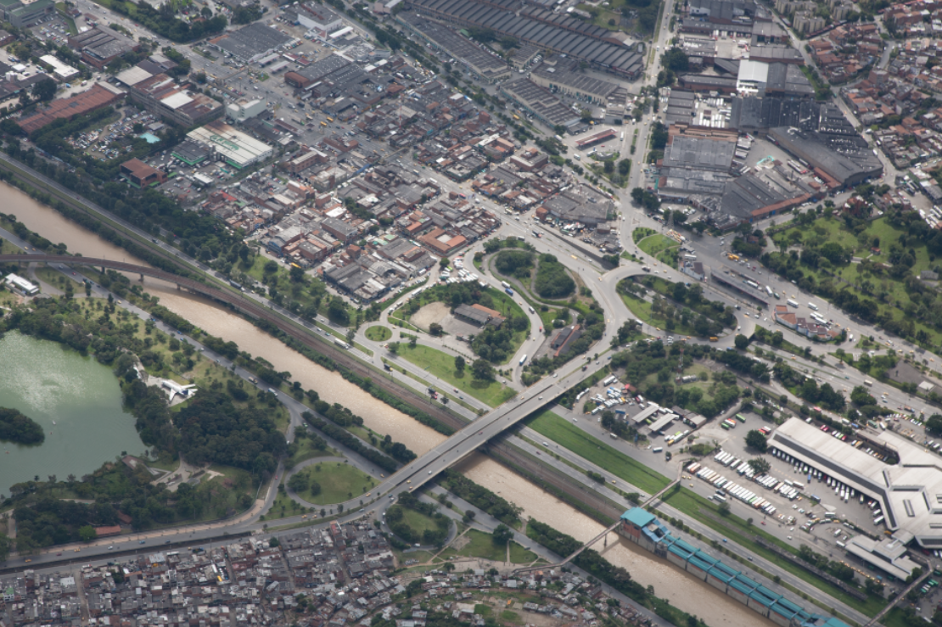
COMUNA 5 CASTILLA
POLIGONO: Z2_API_56
ESTACIÓN DE TRANSFERENCIA RSU EMVARIAS
DEPARTAMENTO DE INTERVENCIONES URBANAS SOSTENIBLES
PREEXISTENCIAS-LOTE

Slide 3
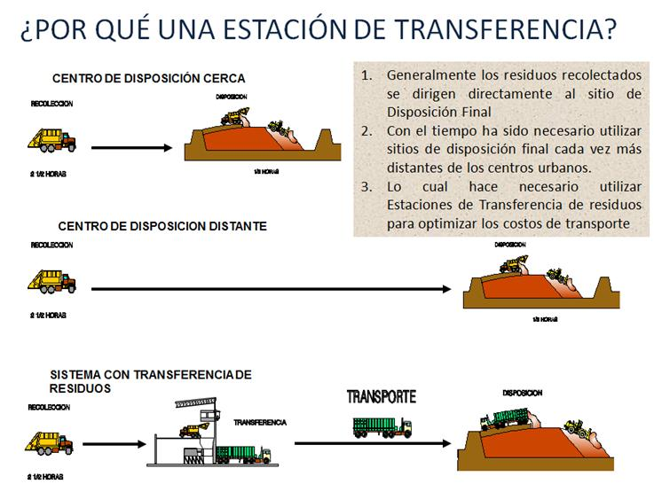
ESTACIÓN DE TRANSFERENCIA RSU EMVARIAS
DEPARTAMENTO DE INTERVENCIONES URBANAS SOSTENIBLES
¿Qué es una estación de transferencia?
Instalaciones dedicadas al traslado de residuos sólidos de un vehículo recolector a otro vehículo con mayor capacidad de carga (Relación 2,5/3 – 1) para el posterior transporte hasta el sitio de tratamiento o disposición final.
Esto se realiza mediante una descarga controlada, cerrada e independiente del entorno.
ET Palmira – Interaseo (presta servicios a Cali)

Slide 4
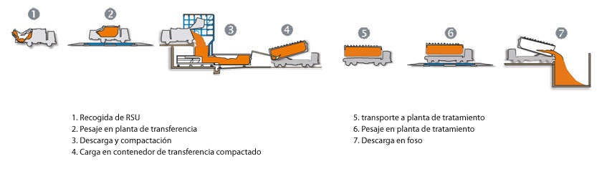
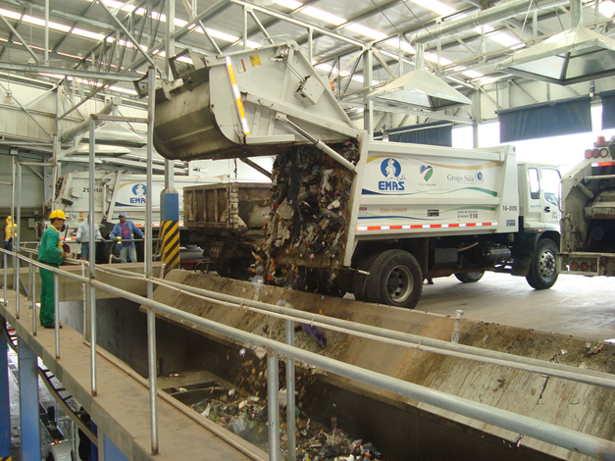
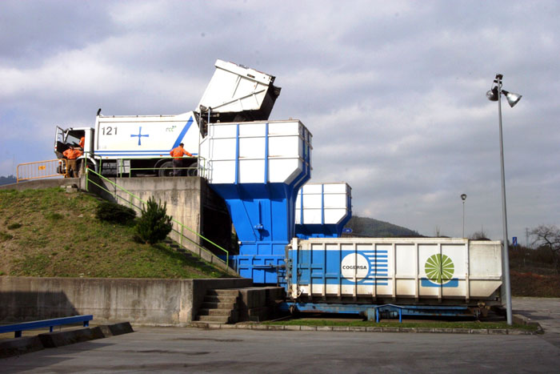
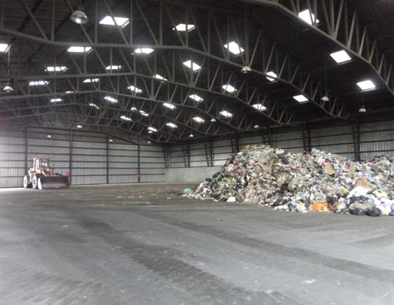
ESTACIÓN DE TRANSFERENCIA RSU EMVARIAS
DEPARTAMENTO DE INTERVENCIONES URBANAS SOSTENIBLES
¿Qué es una estación de transferencia?

Slide 5
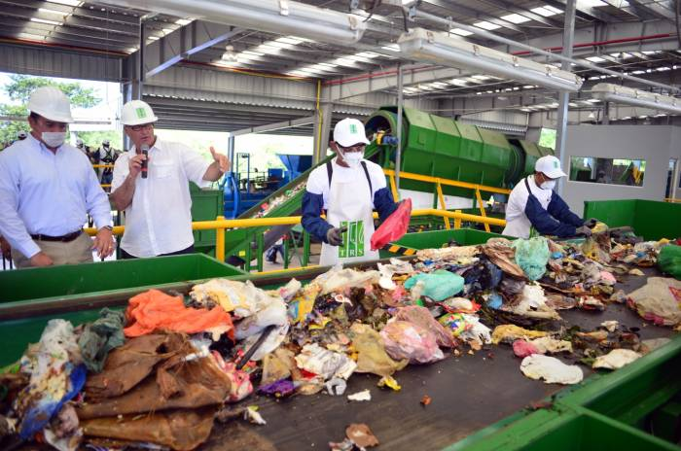
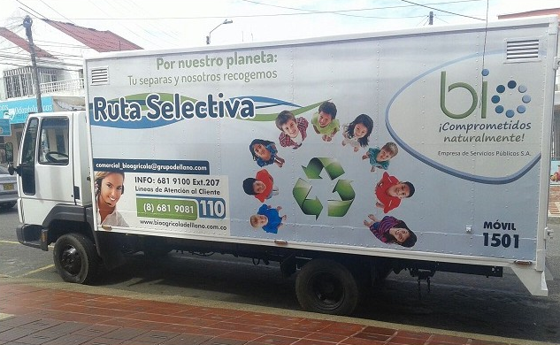
ESTACIÓN DE TRANSFERENCIA RSU EMVARIAS
DEPARTAMENTO DE INTERVENCIONES URBANAS SOSTENIBLES
Aprovechamiento
En la Estación de transferencia no se realizara ningún tipo de clasificación, aprovechamiento ni tratamiento a los residuos, dado que esto genera un impacto ambiental en la zona de influencia, por lo contrario se hará hincapié en la separación en la fuente para poder implementar rutas selectivas, las cuales se podrían hacer transferencia de residuos en la estación sin generar impactos ambientales negativos.
Planta de reciclaje Merida
Ruta selectiva de Bioagricola del Llano

Slide 6
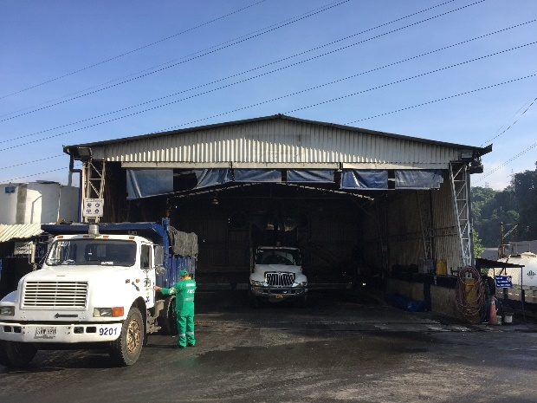
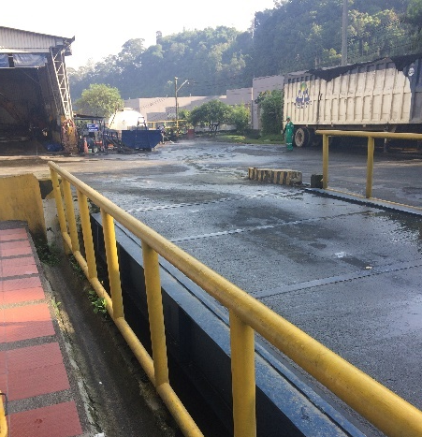
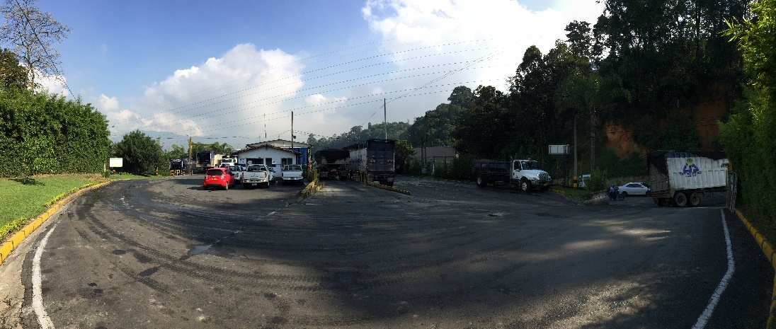
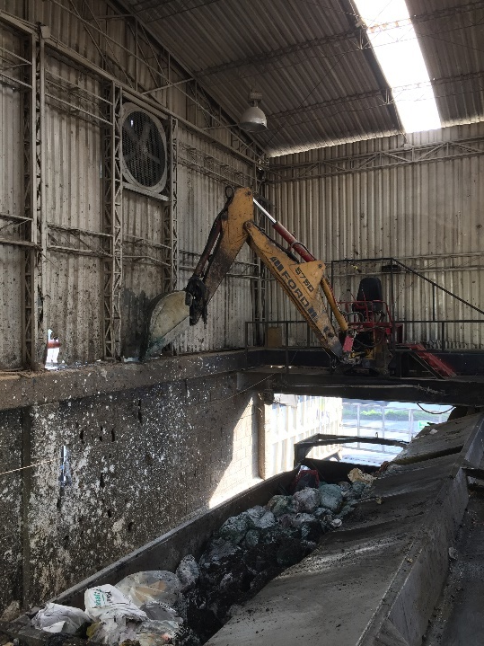
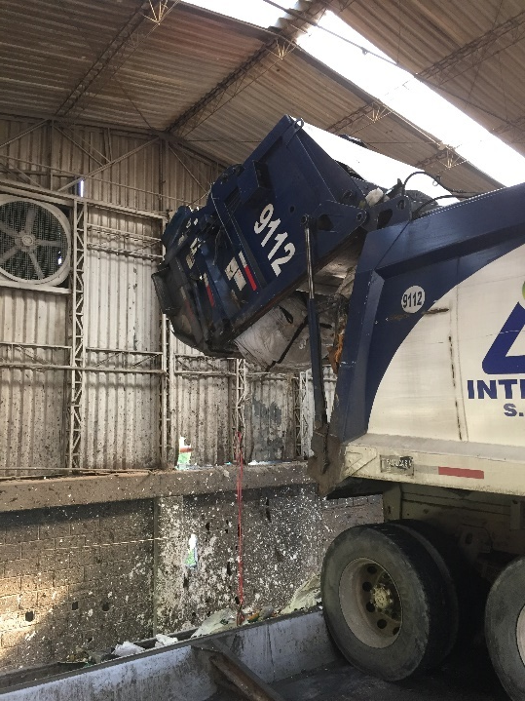
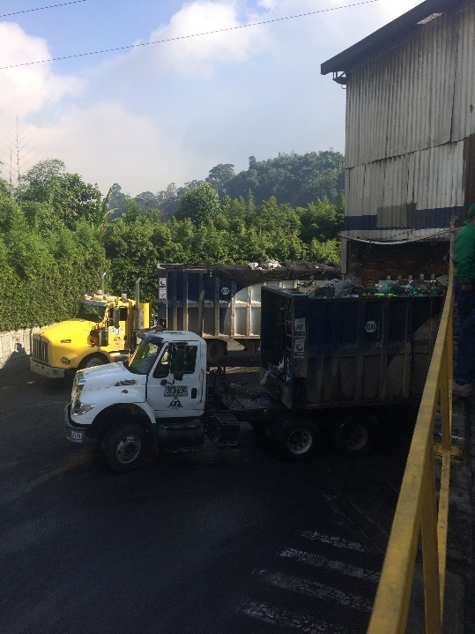
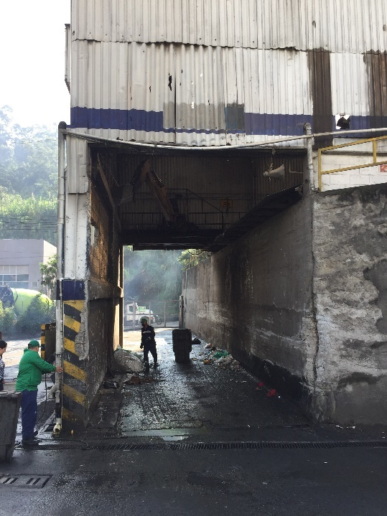
ESTACIÓN DE TRANSFERENCIA RSU EMVARIAS
DEPARTAMENTO DE INTERVENCIONES URBANAS SOSTENIBLES
REFERENTES LOCALES
DESCARGA DIRECTA
INTERASEO (SABANETA - VARIANTE CALDAS)
CAPACIDAD:
1 PLATAFORMA x 3 COMPACTADORES A LA VEZ

Slide 7
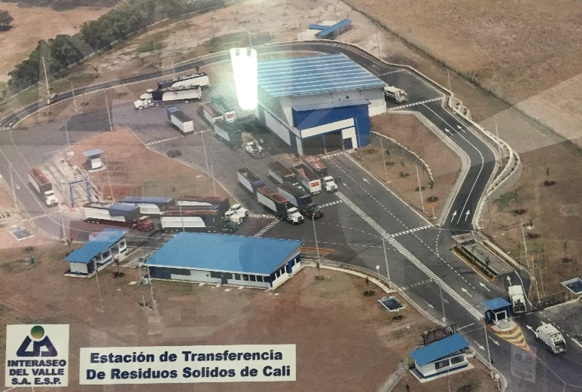
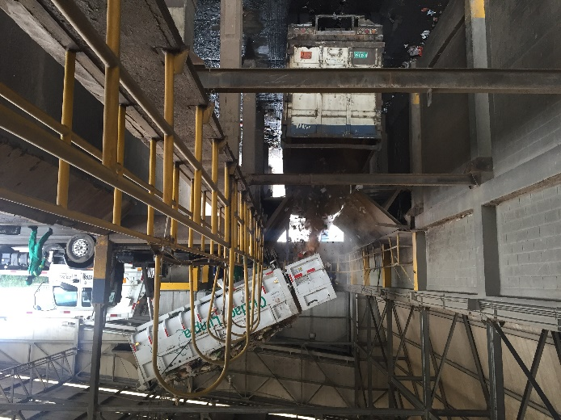
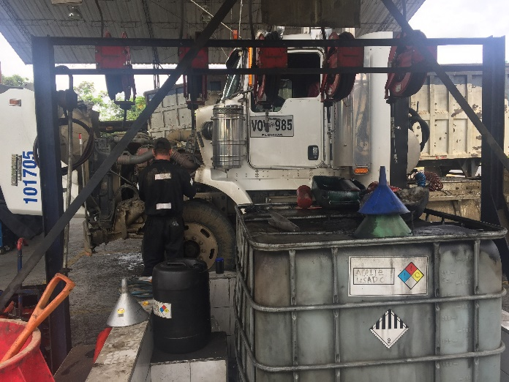
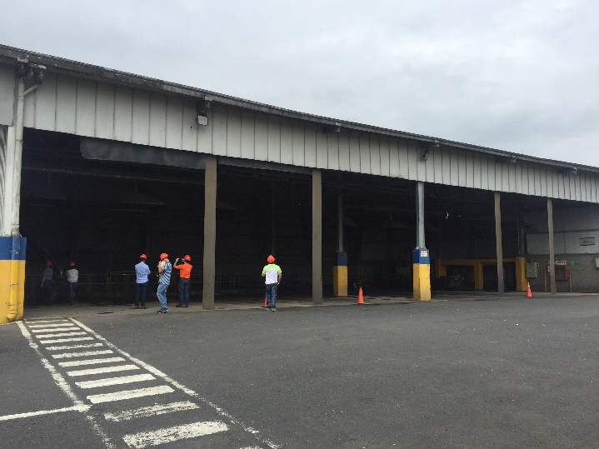
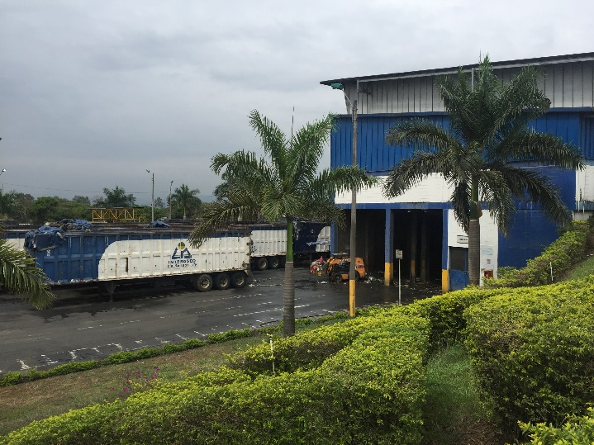
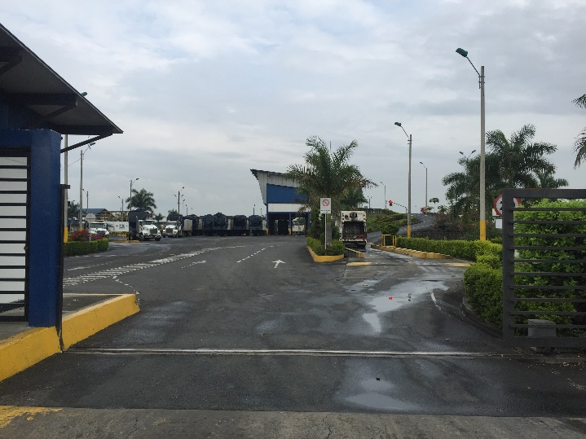
ESTACIÓN DE TRANSFERENCIA RSU EMVARIAS
DEPARTAMENTO DE INTERVENCIONES URBANAS SOSTENIBLES
REFERENTES NACIONALES
DESCARGA DIRECTA
INTERASEO (PALMIRA – VALLE DEL CAUCA)
CAPACIDAD:
2 PLATAFORMA x 6 COMPACTADORES A LA VEZ

Slide 8
ESTACIÓN DE TRANSFERENCIA RSU EMVARIAS
DEPARTAMENTO DE INTERVENCIONES URBANAS SOSTENIBLES
Beneficios
Beneficios Emvarias
Disminución de parque automotor para administrar
Disminución de costos en recolección y transporte
Incremento de vida útil de vehículos
Mejoramiento de la logística de recolección.
Mejoramiento en administración de flota
Incursión de rutas selectivas por disponibilidad vehicular.
Disminución de parque automotor en la ciudad (movilidad)
Disminución de emisiones atmosféricas.
Mejoramiento de logística de recolección (horarios y frecuencias)
Infraestructura para ciudad Innovadora, con mejoramiento urbanístico del sector
Incentivo económico por Estación de transferencia regional
Mejoramiento calidad del aire
Mejoramiento logística de recolección (horarios y frecuencias)
Alternativa de rutas selectivas por disponibilidad vehicular.
Espacio para transferir materiales de rutas selectivas.
Mejoramiento de movilidad en la ciudad (menos vehículos)
Beneficios Ciudad
Beneficios Usuarios

Slide 9
ESTACIÓN DE TRANSFERENCIA RSU EMVARIAS
DEPARTAMENTO DE INTERVENCIONES URBANAS SOSTENIBLES
Alternativas analizadas en los últimos 10 años:
Caracol Bomberos (2003)
Restricciones del POT (Escuela).
Metro Mezclas (2003)
Presenta restricciones de tipo ambiental y desarrollo vial.
Ferrovías – Bello (2003)
Área insuficiente.
Lote Castilla (2008)
Reducción del 57% del área por retiro a quebradas y redes. Sobrecosto por protección de redes de hidrocarburos.
Lote Bello (2008)
Negación por la comunidad y la administración municipal.
Talleres Mantenimiento – Emvarias (2008)
Reubicación de la sede de operaciones, cercanía a zona residencial.
La Cisquera – Emvarias (2008)
Estudio de factibilidad técnica en lo referente a capacidad de soporte y estabilidad de taludes.
Curva de Rodas – Emvarias (2014)
Restricción desde el POT Bello y área definida como de conservación ambiental por parte de Copacabana.
Lote San Juan de la Tasajera (2014)
Podría requerir la construcción de dos puentes sobre el río Medellín para el tráfico de tractomulas y vía férrea.
Lote Escuela Santa Clara
Definido como zona de expansión urbana en el POT.
PTAR Aguas Claras (Bello) (2014)
Rechazo de la comunidad.
Sector de Yamaha Girardota (propiedad de Provías) (2014)
Rechazo de la administración municipal y algunos concejales
Lote meandros, sector Trapiche (Barbosa) (2014)
Rechazo de la Administración municipal y retirada como opción por la empresa dada la distancia con la ciudad.
PTAR San Fernando Itagüí (2014)
Falta de apoyo de parte de la administración municipal y rechazo social.
Cerca a la Universidad Nacional (2015)
Negación por parte de la universidad.
Paralela del rio (2011)
Reubicación de viviendas, área insuficiente y grandes llenos por el tipo de modelo de transferencia vs topografía del lote.

Slide 10
ESTACIÓN DE TRANSFERENCIA RSU EMVARIAS
DEPARTAMENTO DE INTERVENCIONES URBANAS SOSTENIBLES
GENERALIDADES
Estación de transferencia de residuos sólidos urbanos
Sistema de descarga directa
Sistema Tolvas (Modulo de descarga 5 Tolvas con 3 contenedores x 5 espacios c/u))
2000 ton/día
Capacidad para 41 camiones recolectores
(36 espera / 5 descargando)
18 tractocamiones
(14 espera / 4 cargando)
35 contenedores (aprox)
1 básculas acceso / 1 báscula salida
Zona de Lavado ampliroll
Tratamiento de escurridos (lixiviados)
Edificio administrativo
Aula ambiental
Parqueadero funcionarios
Portería
Conexión férrea (Futuro)

Slide 11
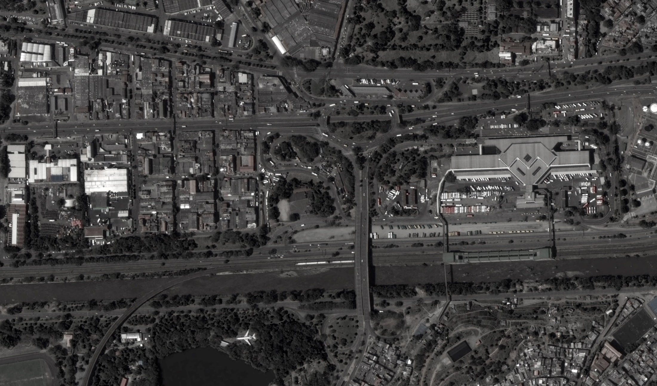
ESTACIÓN DE TRANSFERENCIA RSU EMVARIAS
DEPARTAMENTO DE INTERVENCIONES URBANAS SOSTENIBLES
LOCALIZACION

Slide 12
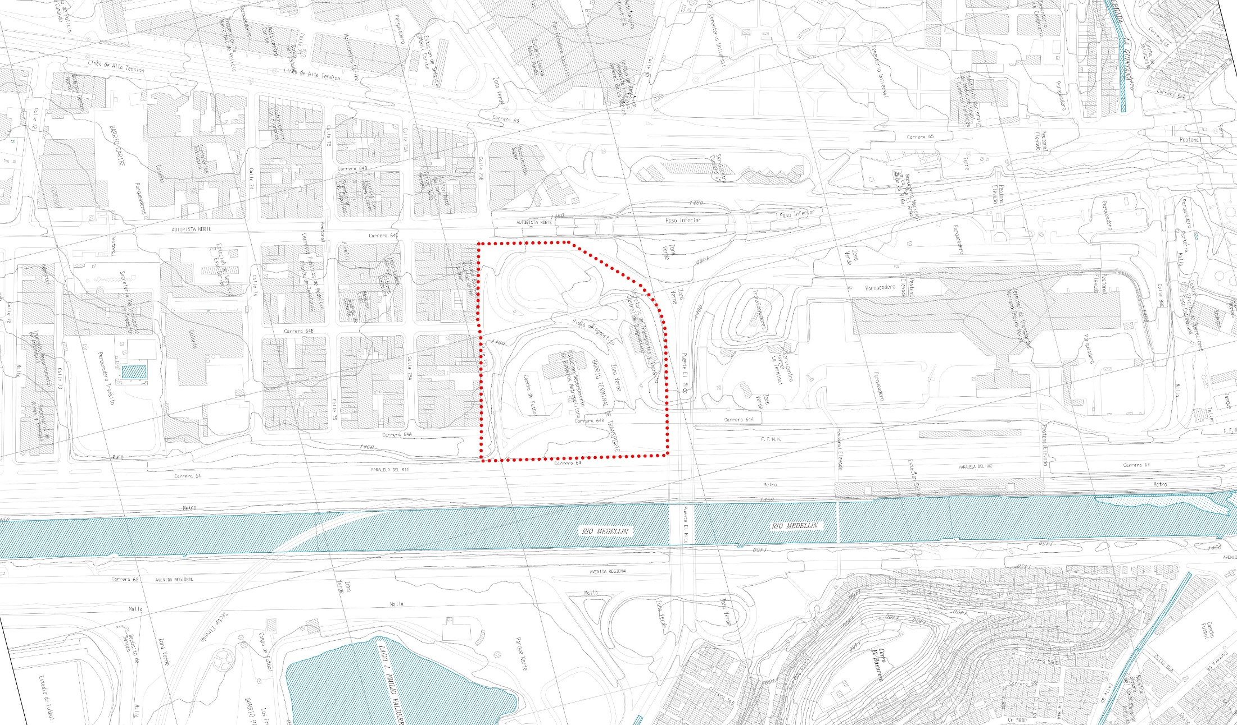
COMUNA 5 CASTILLA
POLIGONO: Z2_API_56
ESTACIÓN DE TRANSFERENCIA RSU EMVARIAS
DEPARTAMENTO DE INTERVENCIONES URBANAS SOSTENIBLES
PREEXISTENCIAS-LOTE

Slide 13
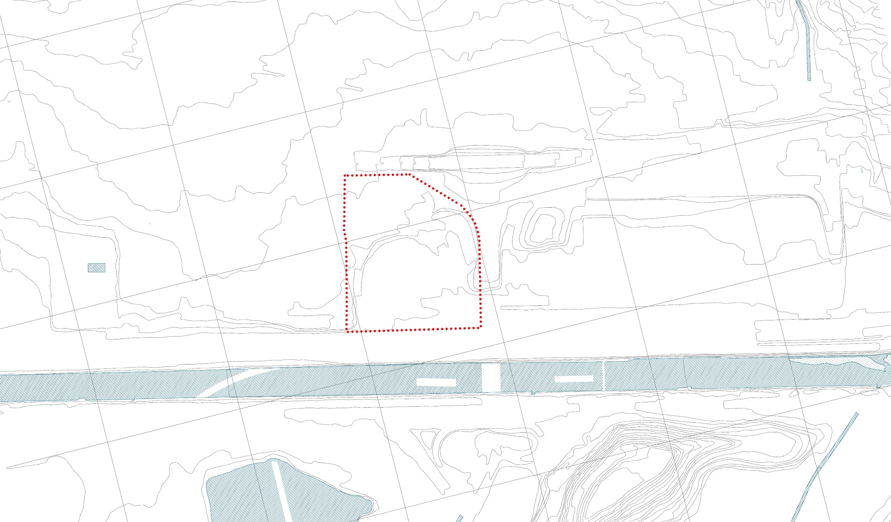
ANCHO: 92 a 182
LARGO: 91 a 185
DESNIVEL: 7m
COTA: 1454 a 1461
ESTACIÓN DE TRANSFERENCIA RSU EMVARIAS
DEPARTAMENTO DE INTERVENCIONES URBANAS SOSTENIBLES
PREEXISTENCIAS-TOPOGRAFIA

Slide 14
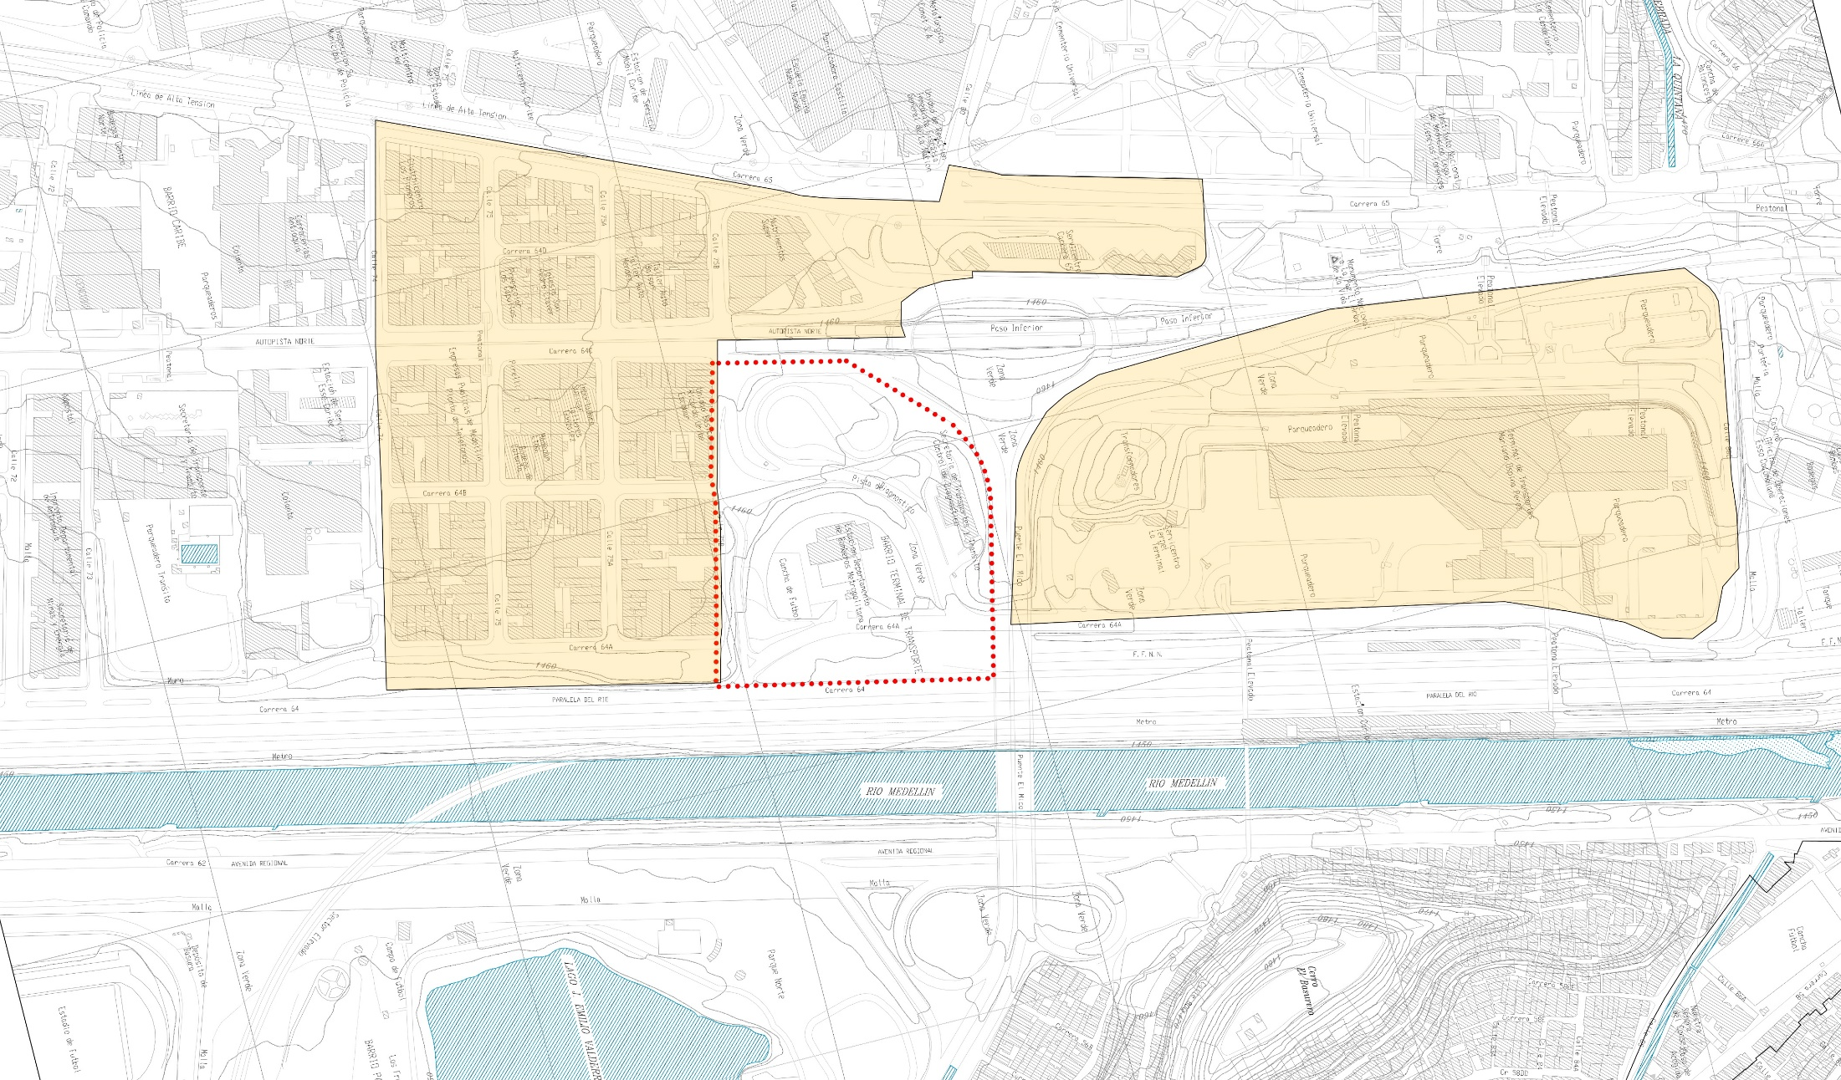
ESTACIÓN DE TRANSFERENCIA RSU EMVARIAS
DEPARTAMENTO DE INTERVENCIONES URBANAS SOSTENIBLES
CENTRALIDADES

Slide 15
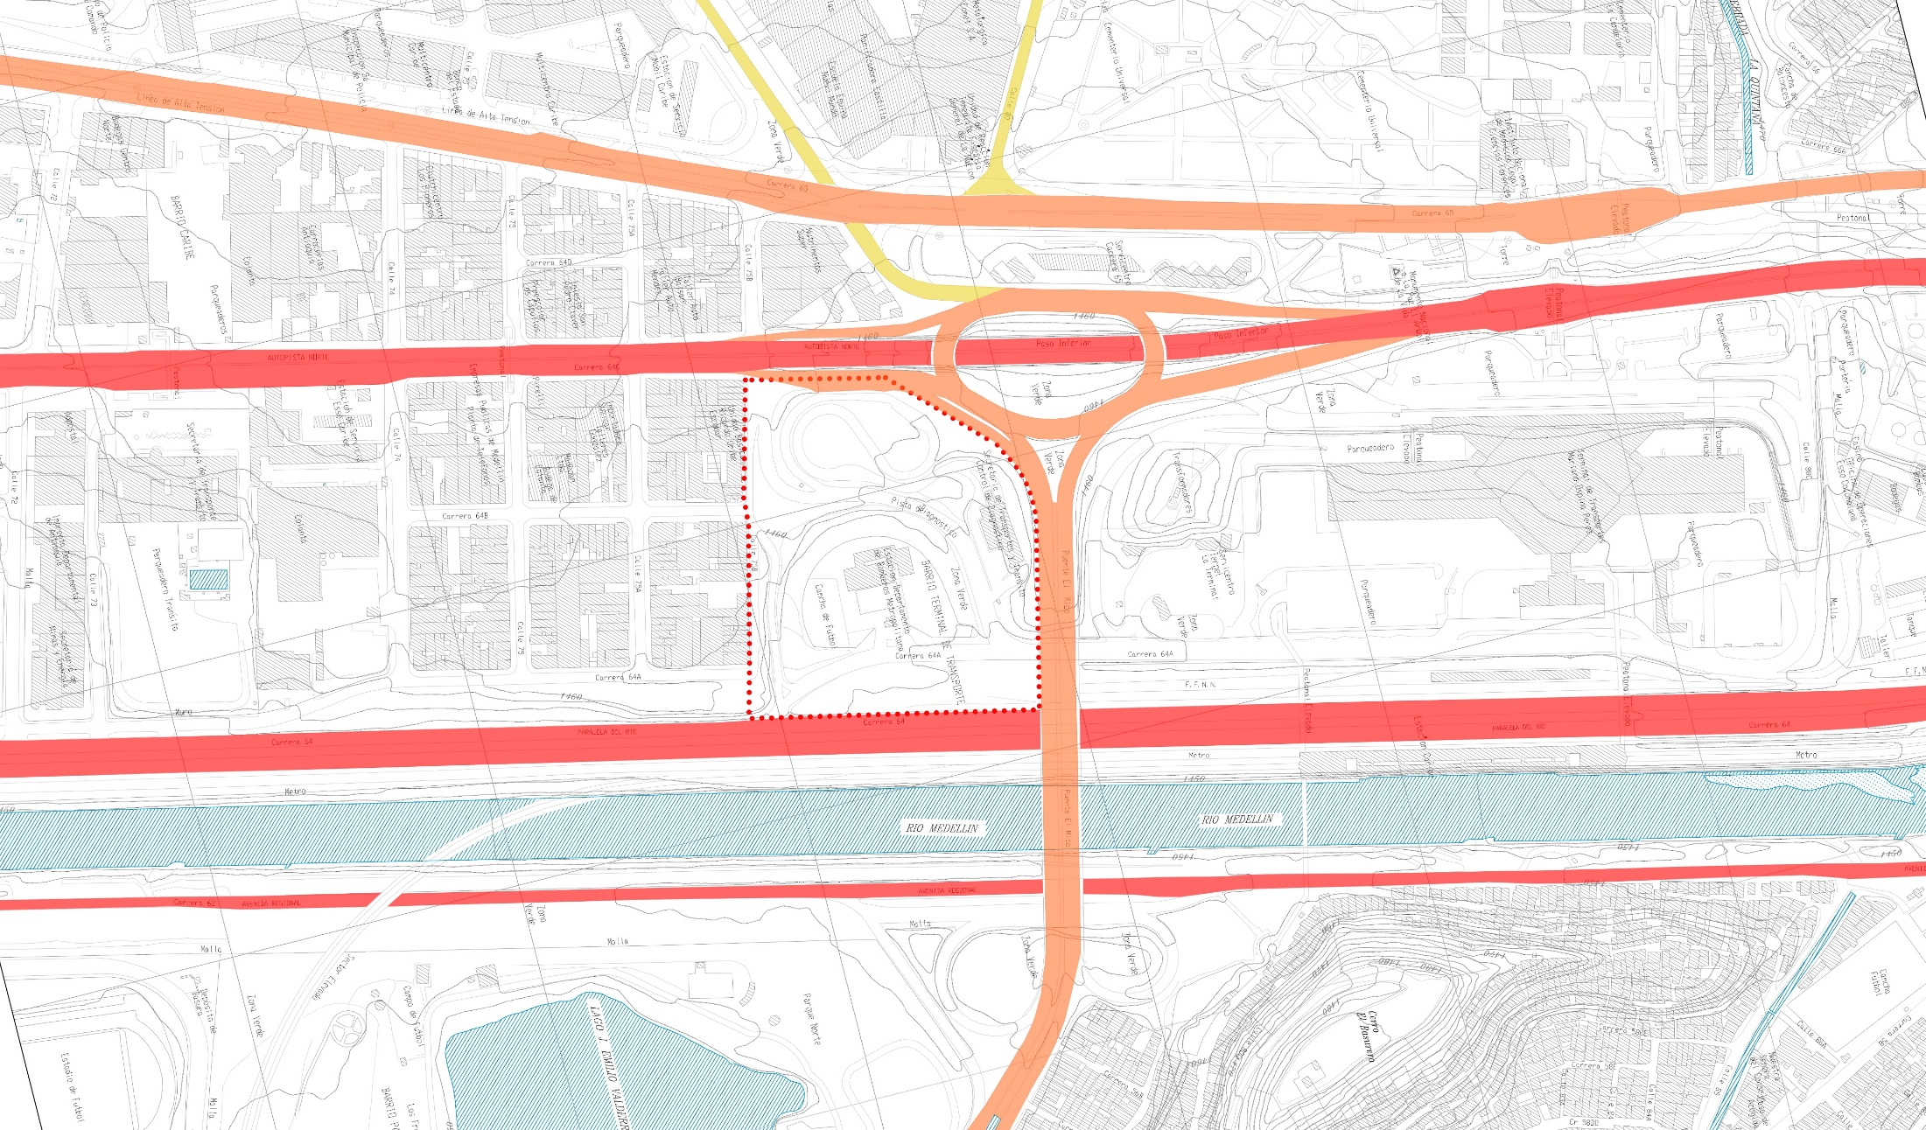
FLUJO VEHICULAR (ALTO, MEDIO, BAJO)
AUTOPISTA NORTE-ALTO FLUJO
ESTACIÓN DE TRANSFERENCIA RSU EMVARIAS
DEPARTAMENTO DE INTERVENCIONES URBANAS SOSTENIBLES
PREEXISTENCIAS-MOVILIDAD

Slide 16
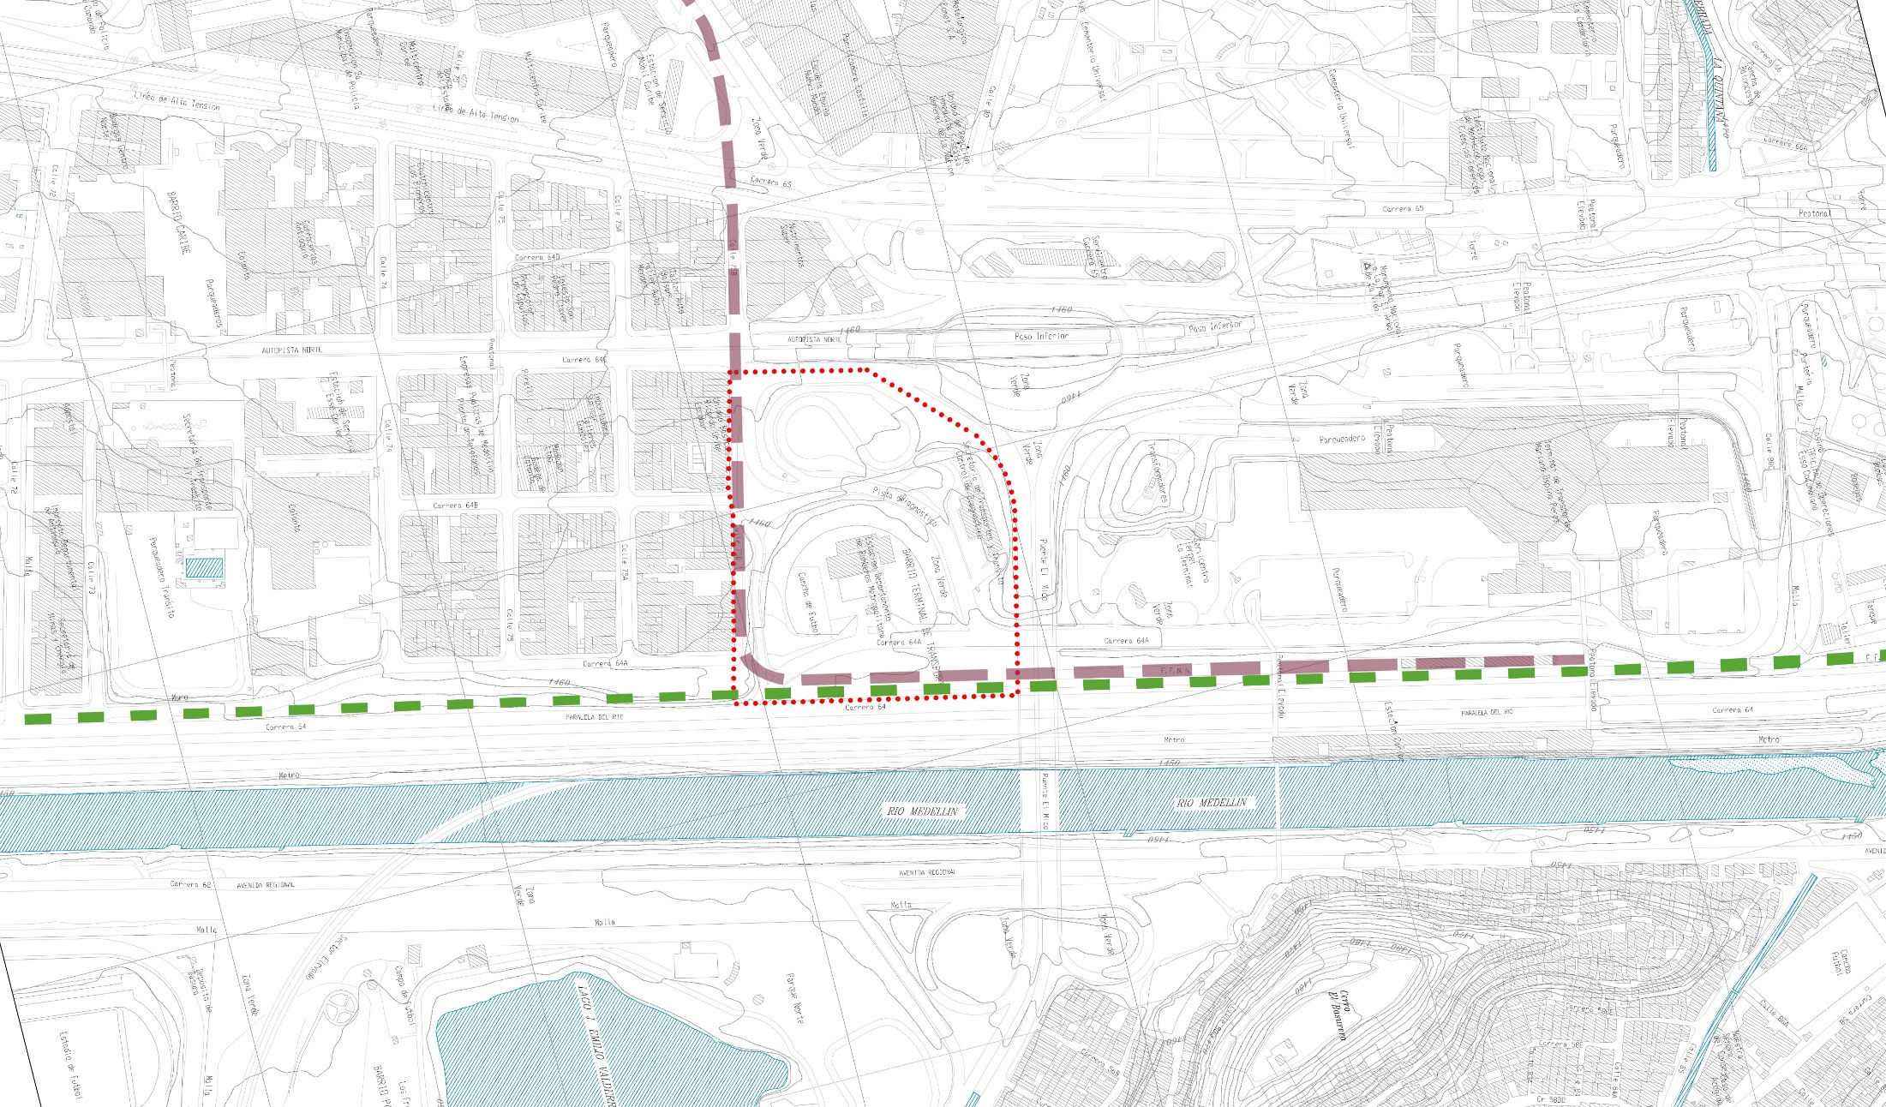
TRANVIA
TREN DE CERCANIAS
ESTACIÓN DE TRANSFERENCIA RSU EMVARIAS
DEPARTAMENTO DE INTERVENCIONES URBANAS SOSTENIBLES
SIST. DE TRANSPORTE MASIVO

Slide 17
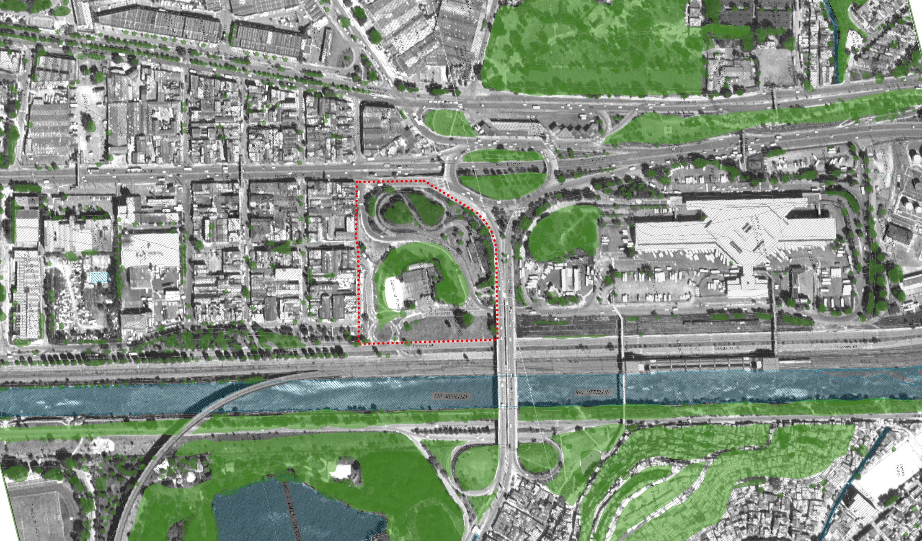
CORREDORES ECOLOGICOS
ESPECIES MAYORES Y MENORES
ESTACIÓN DE TRANSFERENCIA RSU EMVARIAS
DEPARTAMENTO DE INTERVENCIONES URBANAS SOSTENIBLES
PREEXISTENCIAS-VEGETACION

Slide 18
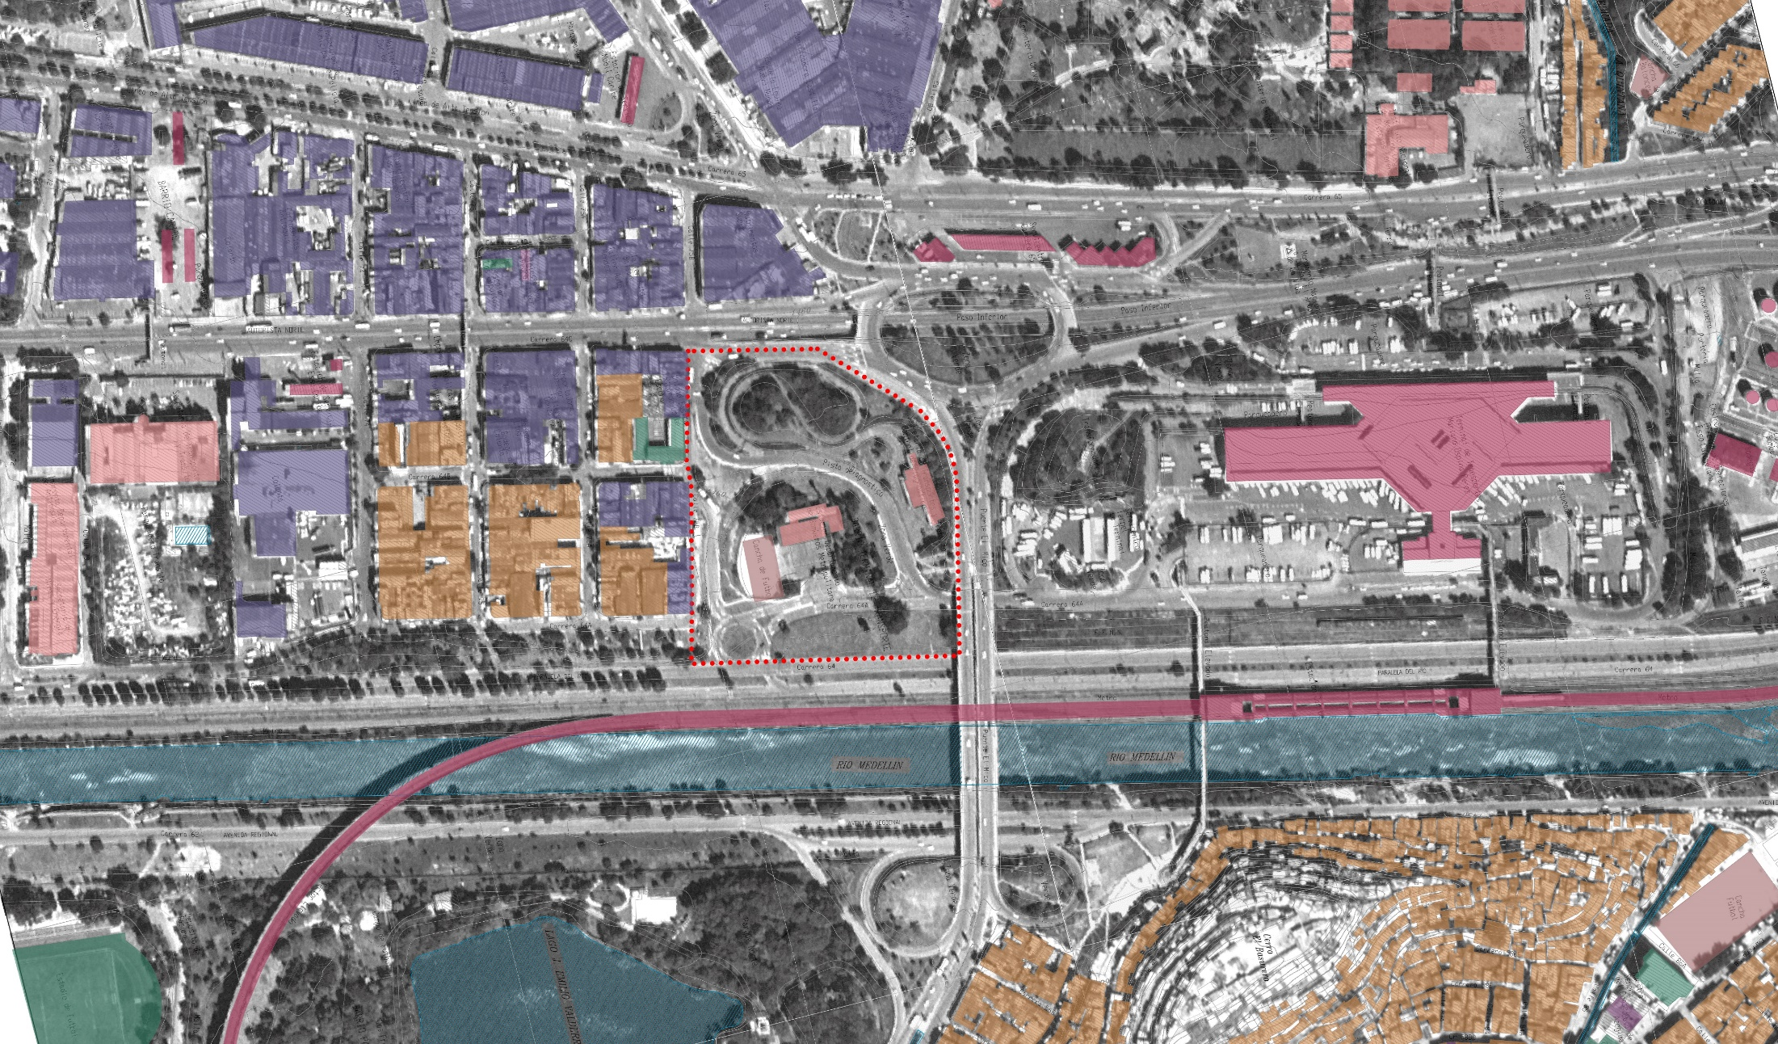
VIVIENDA
INFRAESTRUCTURA
INDUSTRIA-COMERCIO
INSTITUCIONAL
EDUCACION
RELIGIOSO
RECREACION Y DEPORTE
ESTACIÓN DE TRANSFERENCIA RSU EMVARIAS
DEPARTAMENTO DE INTERVENCIONES URBANAS SOSTENIBLES
PREEXISTENCIAS-USOS DEL SUELO

Slide 19
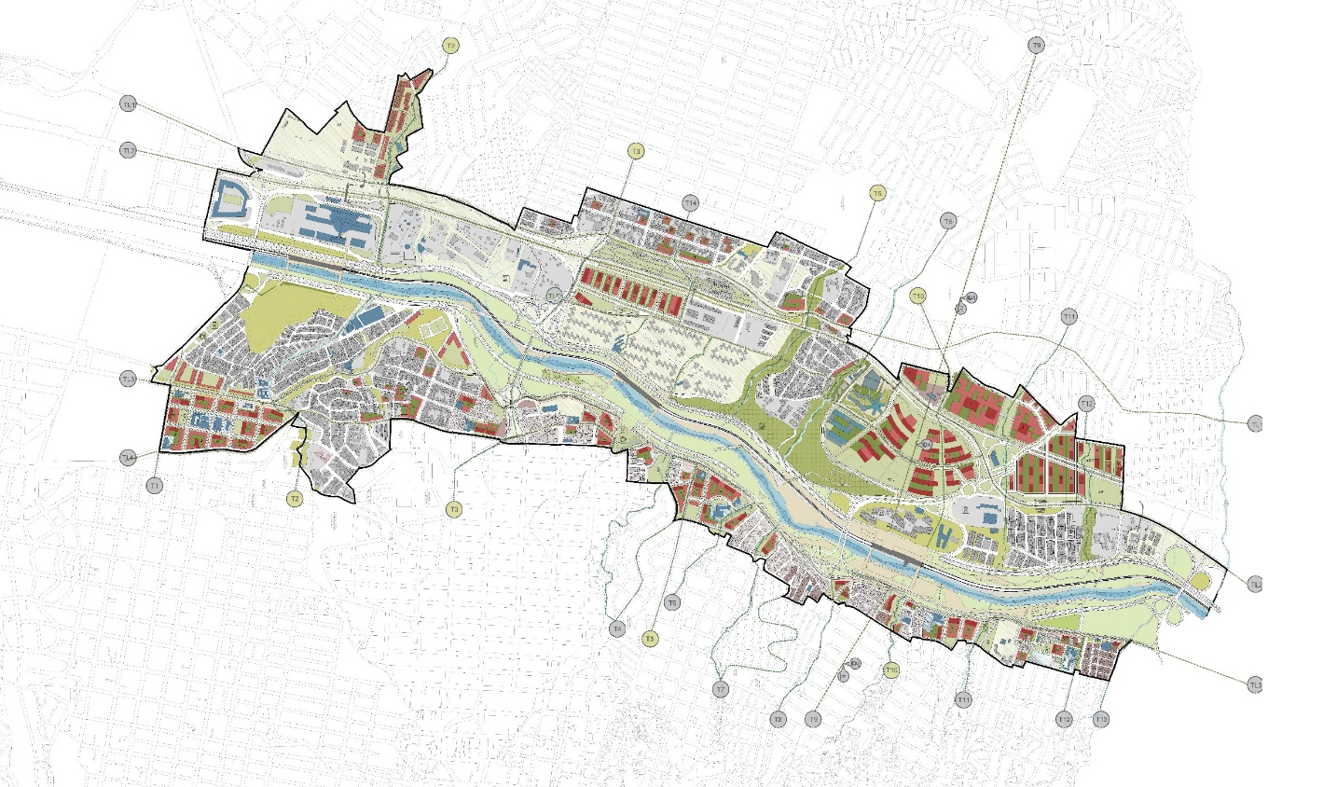
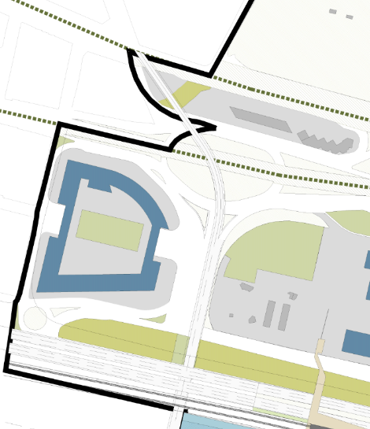
1. API Macro proyecto - Río Norte Z2_API_56
Área de intervención 2 cumple con las acciones urbanísticas relacionadas con la construcción de:
“Infraestructura de Prevención y atención de desastres o Institucional de carácter zonal y/o municipal.”
Integración de predios que conformen esta área en 1 solo globo de terreno.
Modificación del alineamiento de la Carrera 64b entre la Carrera 64ª y la Calle 75b, permitir la integración de los predios Centro de Diagnóstico de la Secretaria de Tránsito y la estación de Bomberos.
Reserva de la faja y construcción del corredor del Sistema de Transporte Masivo / TRANVÍA
ESTACIÓN DE TRANSFERENCIA RSU EMVARIAS
DEPARTAMENTO DE INTERVENCIONES URBANAS SOSTENIBLES

Slide 20
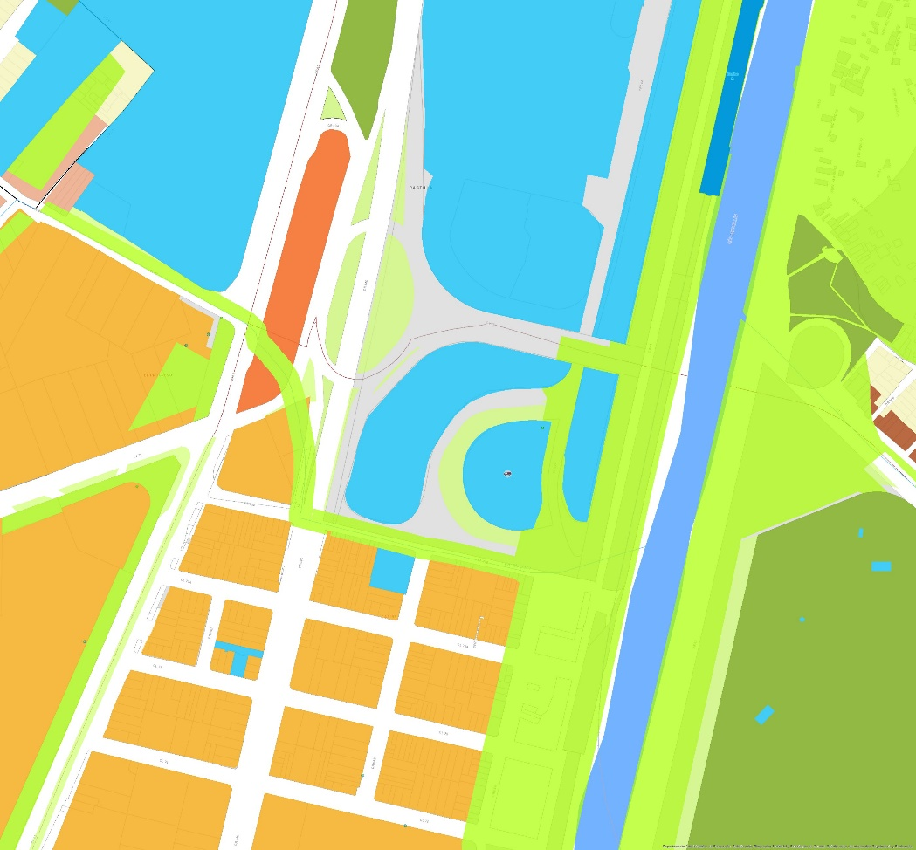
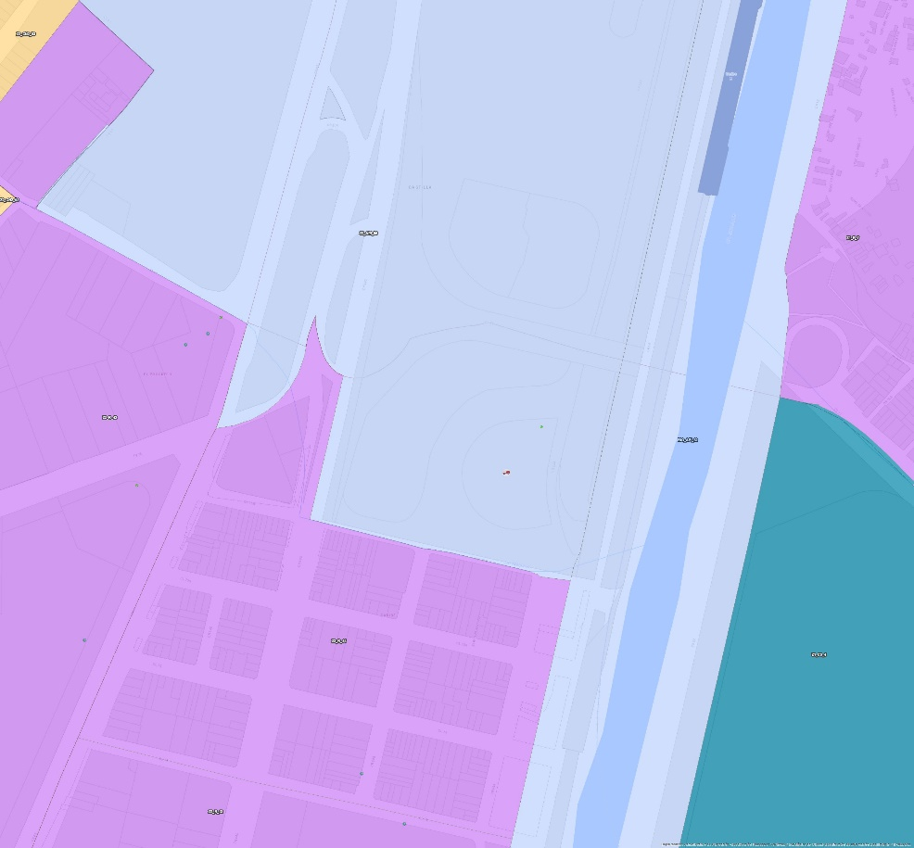
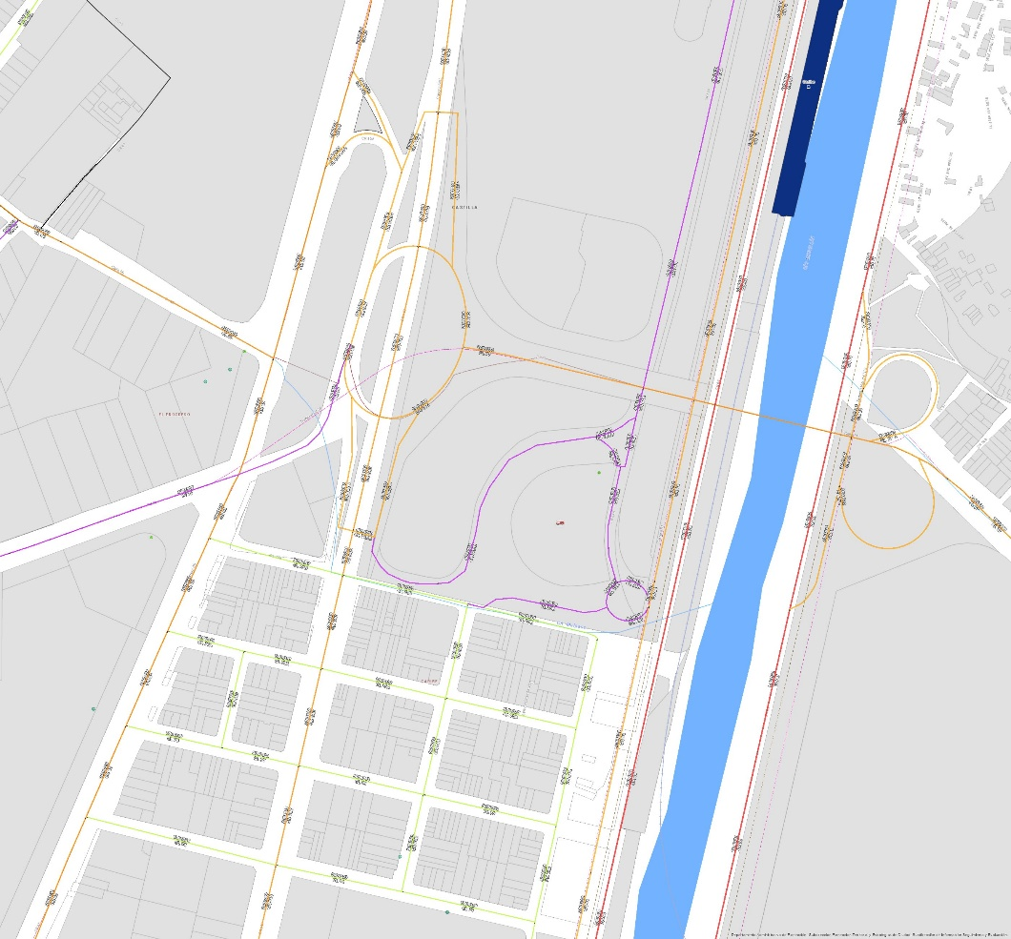
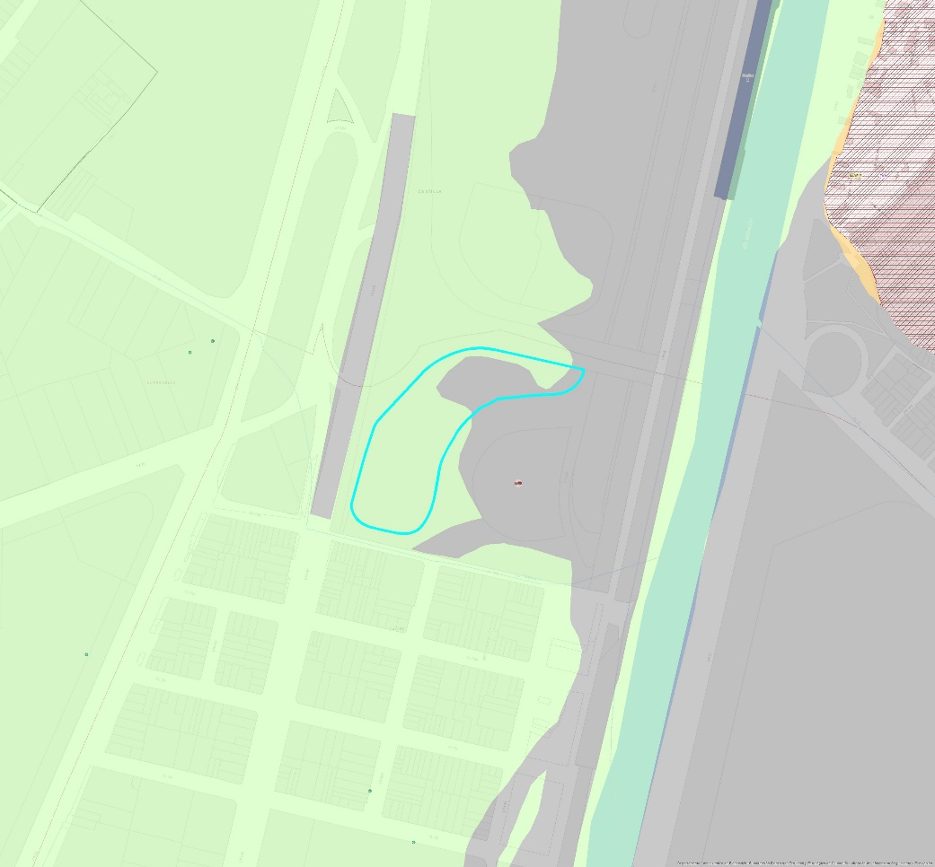
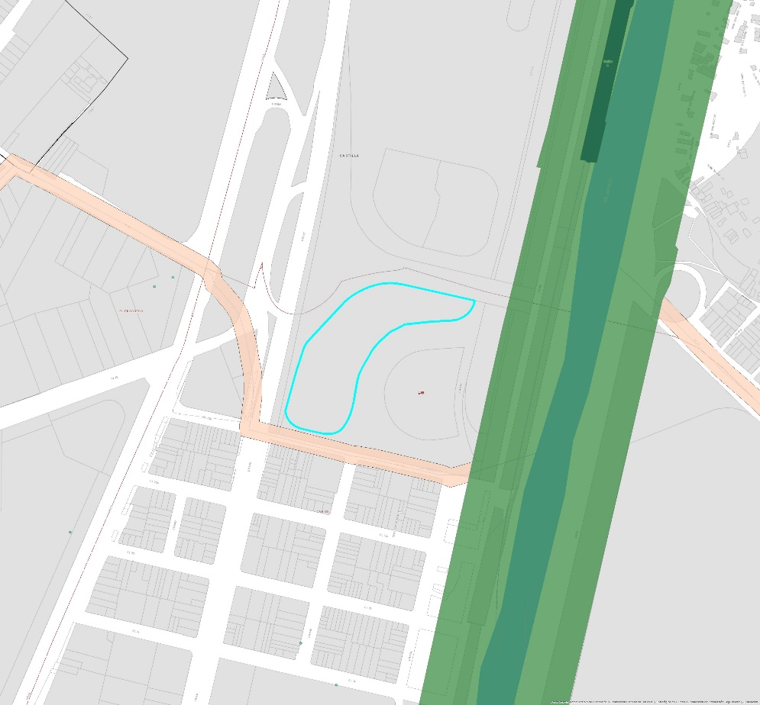
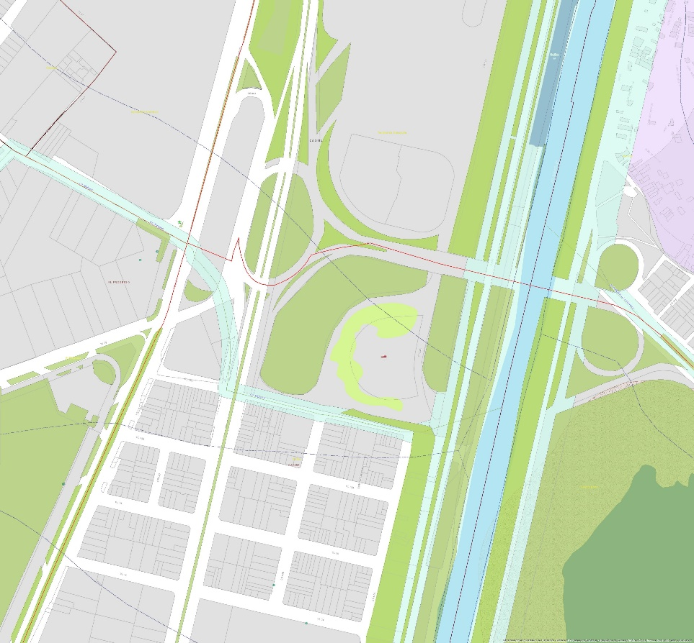
1. API Macro proyecto - Río Norte Z2_API_56
ESTACIÓN DE TRANSFERENCIA RSU EMVARIAS
DEPARTAMENTO DE INTERVENCIONES URBANAS SOSTENIBLES

Slide 21
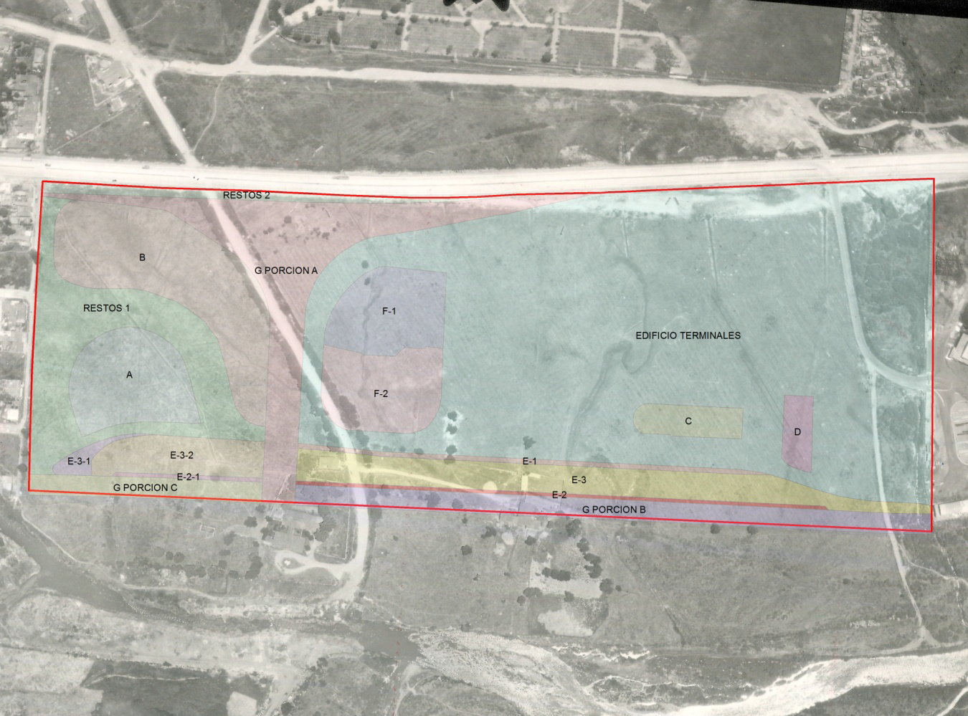
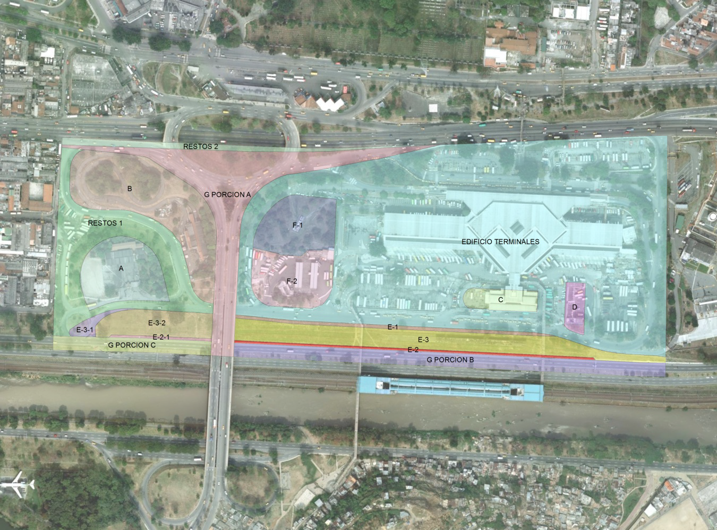
ESTACIÓN DE TRANSFERENCIA RSU EMVARIAS
DEPARTAMENTO DE INTERVENCIONES URBANAS SOSTENIBLES
CATASTRO

Slide 22
ESTACIÓN DE TRANSFERENCIA RSU EMVARIAS
DEPARTAMENTO DE INTERVENCIONES URBANAS SOSTENIBLES

Slide 23
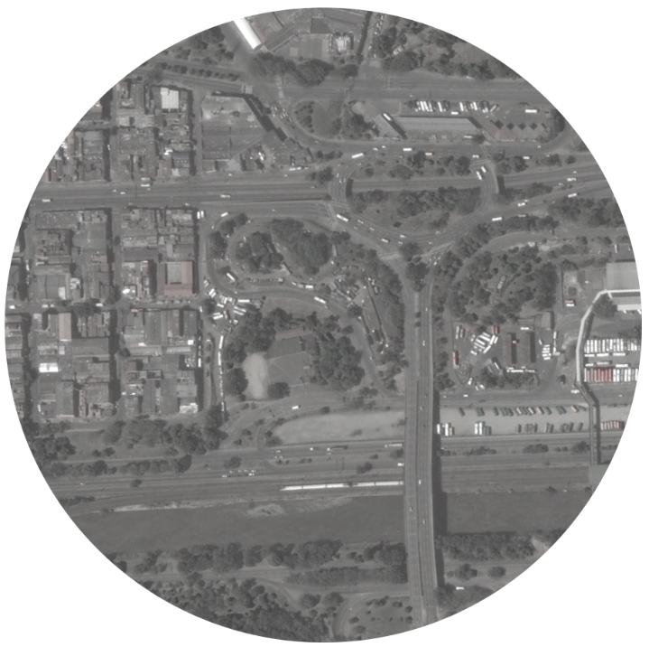
ESTACIÓN DE TRANSFERENCIA RSU EMVARIAS
DEPARTAMENTO DE INTERVENCIONES URBANAS SOSTENIBLES
Macroproyecto Río Norte
Z2_API_56 64,224(ha) Cementerio Universal
Objetivo
Estructurar el corredor del Río y los desarrollos incompletos y desarticulados en términos urbanísticos y ambientales, como recurso para equilibrar el territorio de las laderas nororiental y noroccidental.
AUTOPISTA NORTE
CENTRO DE DIAGNOSTICO
13500 m2
ESCUELA RICARDO URIBE ESCOBAR
TERMINAL DEL NORTE
OREJA
13443 m2
LOTE BOMBEROS
6800 m2
ESTACION DE GASOLINA
AUTOPISTA REGIONAL
ESTACION DEL METRO CARIBE
RIO MEDELLIN
PUENTE DEL MICO
PARQUE NORTE
BARRIO PLAZA DE FERIAS

Slide 24
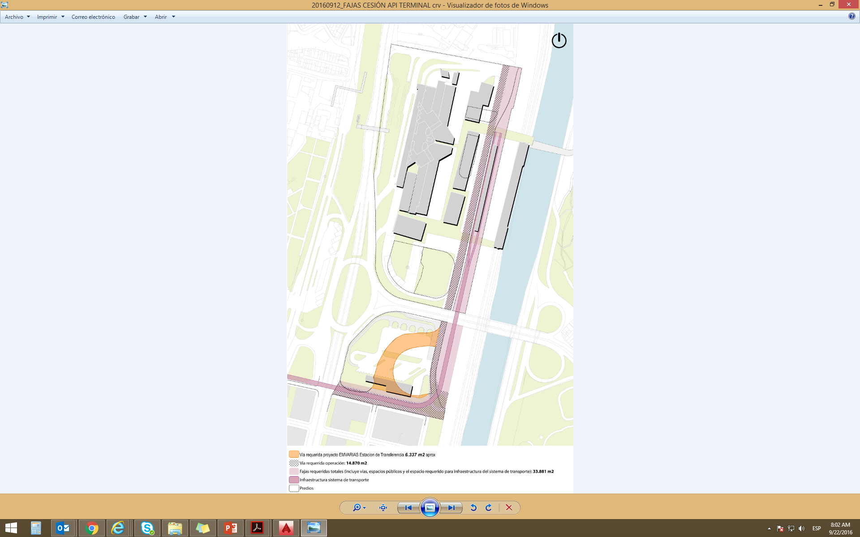
ESTACIÓN DE TRANSFERENCIA RSU EMVARIAS
DEPARTAMENTO DE INTERVENCIONES URBANAS SOSTENIBLES

Slide 25
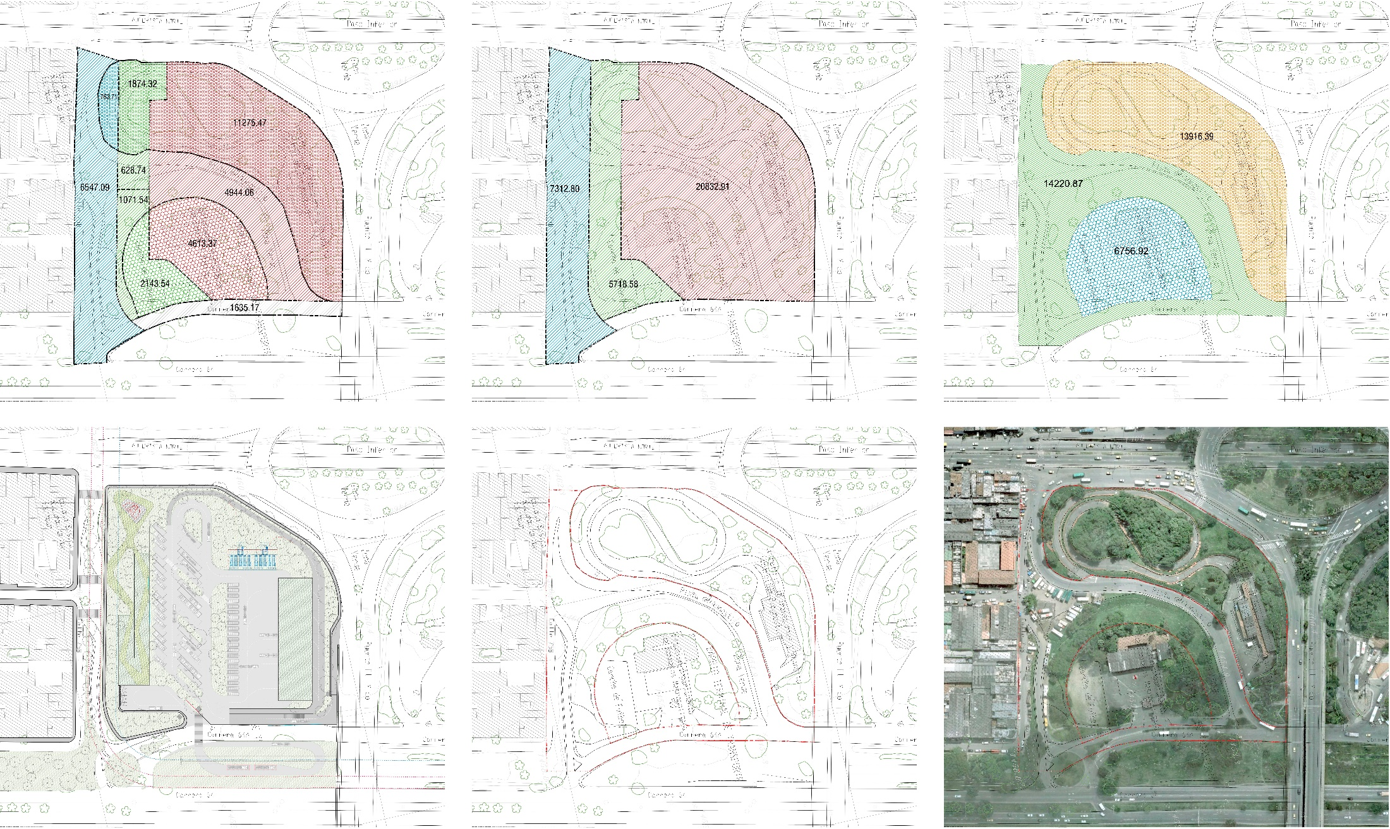
ESTACIÓN DE TRANSFERENCIA RSU EMVARIAS
DEPARTAMENTO DE INTERVENCIONES URBANAS SOSTENIBLES
CATASTRO

Slide 26
ESTACIÓN DE TRANSFERENCIA RSU EMVARIAS
DEPARTAMENTO DE INTERVENCIONES URBANAS SOSTENIBLES
USO A FUTURO Y CESION DE LOTES

Slide 27
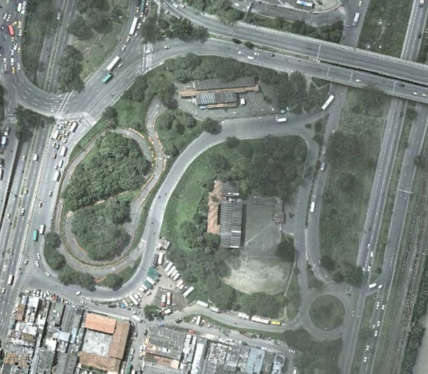
ESTACIÓN DE TRANSFERENCIA RSU EMVARIAS
DEPARTAMENTO DE INTERVENCIONES URBANAS SOSTENIBLES
ESCENARIO POSIBLE COMPRA DE LOTES
ESCENARIO 1
ESCENARIO 2
ESCENARIO 3
ESCENARIO 4
LOTE 1
LOTE 1
LOTE 1
LOTE 1
LOTE 2
LOTE 2
LOTE 2
LOTE 2
LOTE 3
LOTE 3
LOTE 3
LOTE 3
LOTE M2 VALOR
LOTE M2 VALOR
LOTE M2 VALOR
LOTE M2 VALOR
13500
6800
13443
14.000.000.000
7.300.000.000
13.000.000.000
13500
6800
13443
14.000.000.000
7.300.000.000
NEGOCIAR
13500
6800
13443
14.000.000.000
NEGOCIAR
13.000.000.000
13500
6800
13443
14.000.000.000
NEGOCIAR
NEGOCIAR
LOTE 1:
APEV
LOTE 2:
BOMBEROS
LOTE 3:
TERMINAL
LOTE 1:
APEV
LOTE 2:
BOMBEROS
LOTE 3:
TERMINAL
LOTE 1:
APEV
LOTE 2:
BOMBEROS
LOTE 3:
TERMINAL
LOTE 1:
APEV
LOTE 2:
BOMBEROS
LOTE 3:
TERMINAL
34.300.000.000
21.300.000.000
27.000.000.000
14.000.000.000
TOTAL
TOTAL
TOTAL
TOTAL

Slide 28
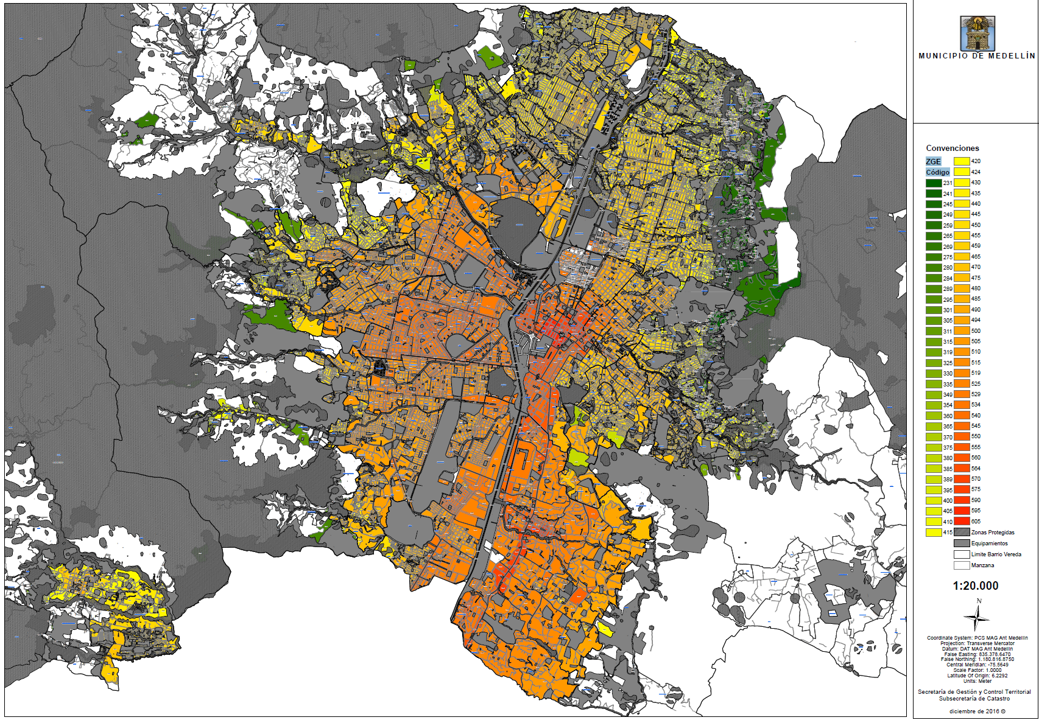
3. Zonas geoeconomicas ZGE 2016
ESTACIÓN DE TRANSFERENCIA RSU EMVARIAS
DEPARTAMENTO DE INTERVENCIONES URBANAS SOSTENIBLES

Slide 29
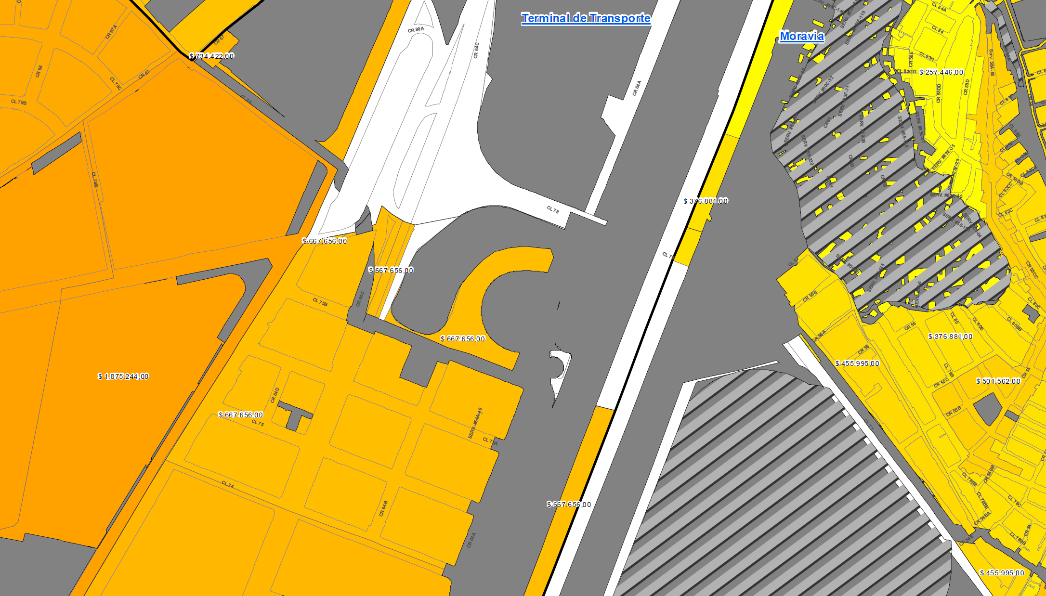
3. Zonas geoeconomicas ZGE 2016
ESTACIÓN DE TRANSFERENCIA RSU EMVARIAS
DEPARTAMENTO DE INTERVENCIONES URBANAS SOSTENIBLES

Slide 30
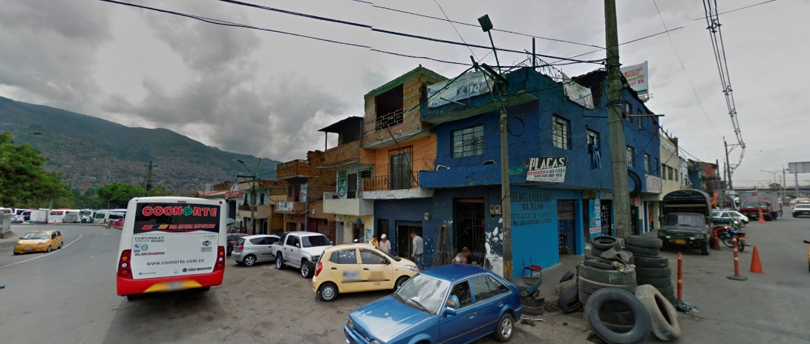
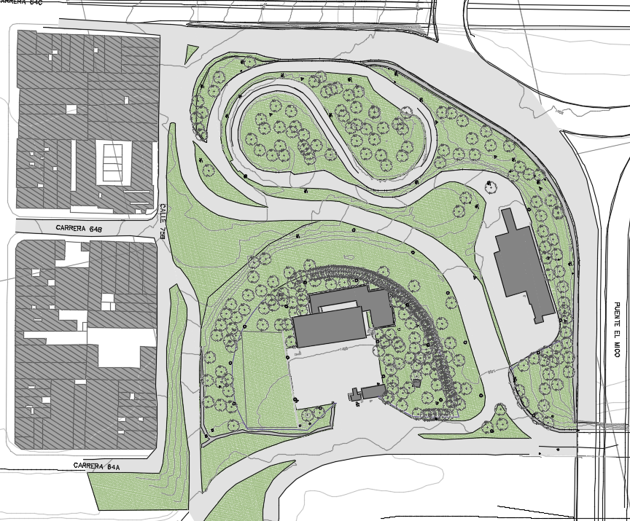
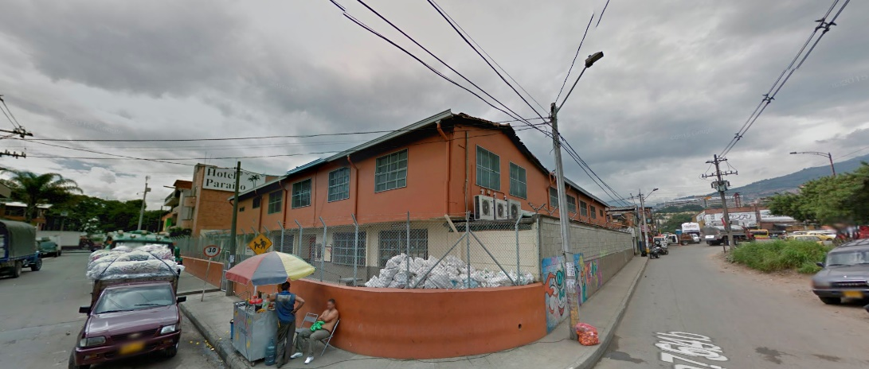
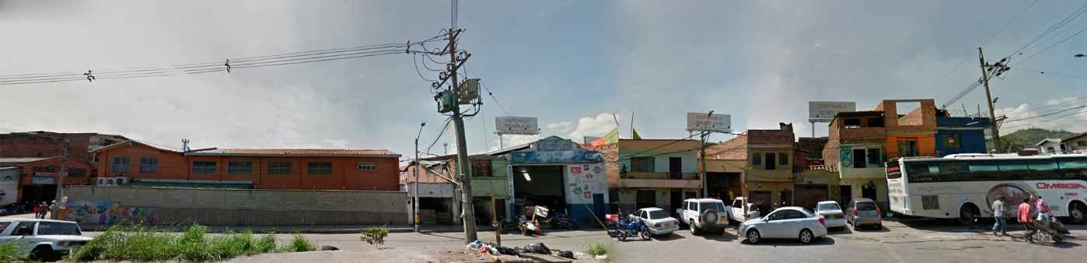
ESTACIÓN DE TRANSFERENCIA RSU EMVARIAS
DEPARTAMENTO DE INTERVENCIONES URBANAS SOSTENIBLES
CONTEXTO
1
2
1
USOS MIXTOS: TALLERES, COMERCIO, VIVIENDA
2
ESCUELA RICARDO URIBE ESCOBAR

Slide 31
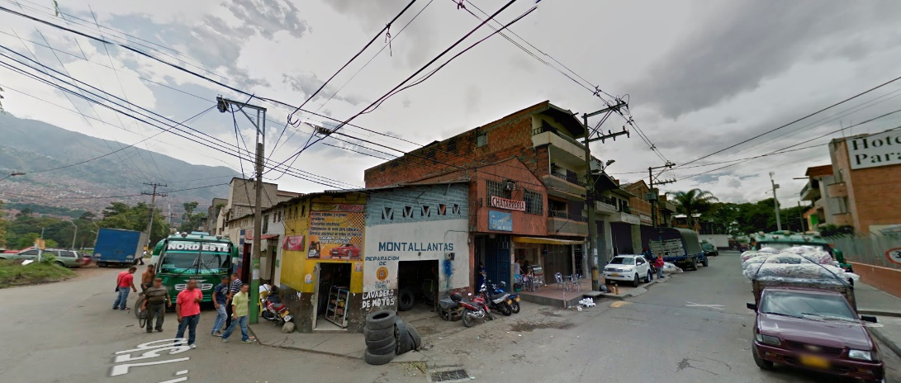


ESTACIÓN DE TRANSFERENCIA RSU EMVARIAS
DEPARTAMENTO DE INTERVENCIONES URBANAS SOSTENIBLES
CONTEXTO
1
USOS MIXTOS: TALLERES, BODEGAS, VIVIENDA
1
2
2
DESNIVEL ENTRE VIAS

Slide 32




ESTACIÓN DE TRANSFERENCIA RSU EMVARIAS
DEPARTAMENTO DE INTERVENCIONES URBANAS SOSTENIBLES
CONTEXTO
1
CRUCE VIAL
3
4
1
2
2
PARQUEADERO BUSES
3
CANCHA
4
ESTACION DE BOMBEROS METROPOLITANA

Slide 33





ESTACIÓN DE TRANSFERENCIA RSU EMVARIAS
DEPARTAMENTO DE INTERVENCIONES URBANAS SOSTENIBLES
CONTEXTO
4
1
CARRERA 64
3
2
1
2
COBERTURA VEGETAL
3
SECRETARIA DE TRANSPORTE: CONTROL DE DIAGNOSTICO
4
CONCESION EDU

Slide 34




ESTACIÓN DE TRANSFERENCIA RSU EMVARIAS
DEPARTAMENTO DE INTERVENCIONES URBANAS SOSTENIBLES
CONTEXTO
3
1
1
LAVADERO
2
4
2
LAVADERO
3
AUTOPISTA NORTE – CARRETA 64C
4
PUENTE DEL MICO

Slide 35
PROPUESTA PARA LOTE CARACOL
Z2_API_56
ESTACIÓN DE TRANSFERENCIA RSU EMVARIAS
DEPARTAMENTO DE INTERVENCIONES URBANAS SOSTENIBLES

Slide 36

ESTACIÓN DE TRANSFERENCIA RSU EMVARIAS
DEPARTAMENTO DE INTERVENCIONES URBANAS SOSTENIBLES
PREEXISTENCIAS-URBANO
6
5
4
1
7
3
2
ESTACION DE BOMBEROS
PATIO MANIOBRAS
CANCHA DE FUTBOL
PARQUEADEROS
CENTRO DE DIAGNOSTICO DE LA SECRETARIA DE TRANSPORTE
AUTOPISTA NORTE
PUENTE DEL MICO

Slide 37

ESTACIÓN DE TRANSFERENCIA RSU EMVARIAS
DEPARTAMENTO DE INTERVENCIONES URBANAS SOSTENIBLES
PREEXISTENCIAS
Áreas Predios Actuales
Estación de Bomberos
Lote: 5890m2
Construidos: 930m2
Centro de Diagnostico
Secretaria de Transito
Lote: 13370m2
Construidos: 730m2
Zona verde contigua a E.B.
Lote: 5200m2

Slide 38


ESTACIÓN DE TRANSFERENCIA RSU EMVARIAS
DEPARTAMENTO DE INTERVENCIONES URBANAS SOSTENIBLES
PREEXISTENCIAS- EST. BOMBEROS
6
7
8
9
10
11
5
12
13
SALA DE MAQUINAS x6
ZONA MESAS
OFICINA
BODEGA
DORMITORIO OFICIALES
SALA REUNIONES
DORMITORIO TROPA
BAÑOS MIXTOS
LAVANDERIA
BODEGA EQUIPO MENOR
COCINA
COMEDOR
COCINA (deshabilitada)
GYM
SECADO MANGUERAS
4
3
1
15
14
2
AREA CONSTRUIDA: 850.3 m2
PATIO MANIOBRAS: 1165 m2
CANCHA: 983.4 m2
ZONA VERDE: 2535 m2
AREA LOTE: 5721.3 m2

Slide 39








ESTACIÓN DE TRANSFERENCIA RSU EMVARIAS
DEPARTAMENTO DE INTERVENCIONES URBANAS SOSTENIBLES
PREEXISTENCIAS- EST. BOMBEROS
SALA DE MAQUINAS x6
GYM
AUDITORIO
VESTIER
OFICINA COMANDO
BODEGA MATERIAL
COCINA
DORMITORIO

Slide 40

ESTACIÓN DE TRANSFERENCIA RSU EMVARIAS
DEPARTAMENTO DE INTERVENCIONES URBANAS SOSTENIBLES
PROPUESTA TOLVAS COMPACTACION
#CELDAS: 52
17 DOBLES (34)
18 SENCILLAS
14
9
1
ACCESO E.T.
BASCULA
PARQUEADEROS ESPERA
TOLVAS x5
PATIO MANIOBRAS
PATIO CONTENEDORES (21)
ED. ADMON
SALIDA E.T.
PROYECCION TOLVAS x2
TRANSFERENCIA TREN
ACCESO Y SALIDA E.B.
PATIO MANIOBRAS
ESTACION DE BOMBEROS
PARQUE PUBLICO
2
3
7
3
4
5
6
5
4
1
6
7
13
8
9
12
10
11
8
2
11
12
10
13
14

Slide 41

ESTACIÓN DE TRANSFERENCIA RSU EMVARIAS
DEPARTAMENTO DE INTERVENCIONES URBANAS SOSTENIBLES
PROPUESTA CON COMPACTADOR
2
3
4
6
1
5
Áreas Predios Propuestos
Estación de Bomberos
Lote: 3210m2 -32%
Construidos: 1200m2 +22%
Estación de Transferencia
Lote: 20300m2
Construidos: 1580m2
Parque Publico (Zonas verdes)
Lote: 3700m2
5
1
Estación de Transferencia: Disminución de llenos por topografía
2
Parque Urbano: Área de compensación para la comunidad a partir de espacio publico y zonas verdes cumpliendo el papel de barrera natural.
3
Ed. Administrativo E.T: Barrera entre proyecto-comunidad. Separación de flujos entre Administración y Operación E.T.
4
Estación de Bomberos: Barrera visual entre proyecto-comunidad. Mayor Accesibilidad.
5
E.T. Acceso-Salidas: Facilidad en movilidad y flujos para transferencia en vía férrea
6
Parqueadero - Patio Maniobras: Fácil manejo topográfico para dicho uso y garantiza el NO cruce de flujos.

Slide 42


ESTACIÓN DE TRANSFERENCIA RSU EMVARIAS
DEPARTAMENTO DE INTERVENCIONES URBANAS SOSTENIBLES
PROPUESTA CON COMPACTADOR
Sección Longitudinal – Sistema tolvas
Sistema: Tolvas
5 Tolvas (3 contenedores x 5 espacios)
5 vehículos descargando desechos
Posibilidad de crecimiento agregando 2 tolvas
Sección Longitudinal – Zoom 1
Aprovechamiento del desnivel natural del terreno para la creación del nivel de carga de desechos.
Posibilidad de descarga futura en línea férrea.
Sistema interno de movilidad circular, con carriles internos de aceleración y desaceleración.
Es necesario trasladar la vía que pasa en medio del lote para que el sistema funcione adecuadamente.
Sección Longitudinal – Zoom 2

Slide 43

ESTACIÓN DE TRANSFERENCIA RSU EMVARIAS
DEPARTAMENTO DE INTERVENCIONES URBANAS SOSTENIBLES
COMPONENTE FORESTAL
(PENDIENTE ESTUDIO FITOSANITARIO)
303 ARBOLES EXISTENTES
228 TALADOS POR VIAS OBLIGADAS Y/O PROYECTO

Slide 44

ESTACIÓN DE TRANSFERENCIA RSU EMVARIAS
DEPARTAMENTO DE INTERVENCIONES URBANAS SOSTENIBLES
PROPUESTA DESCARGA DIRECTA
#CELDAS: 28 DOBLES (56)
11
1
ACCESO E.T.
BASCULA
PARQUEADEROS ESPERA
PLATAFORMA x4
SALIDA E.T.
TRANSFERENCIA TREN
ED. ADMON
ACCESO Y SALIDA E.B.
PATIO MANIOBRAS
ESTACION DE BOMBEROS
PARQUE PUBLICO
2
3
7
3
4
5
4
1
6
7
10
8
9
9
10
8
5
2
11
6

Slide 45

ESTACIÓN DE TRANSFERENCIA RSU EMVARIAS
DEPARTAMENTO DE INTERVENCIONES URBANAS SOSTENIBLES
PROPUESTA DESCARGA DIRECTA
Sistema: Descarga directa
4 Fosas = 4 tractocamiones al tiempo
3 compactadores descargando al tiempo por tractocamion
Posibilidad de 8 a 12 descargar simultáneamente.
Sección Longitudinal – Sistema descarga directa
Sección Longitudinal – Zoom 1
Aprovechamiento del desnivel natural del terreno para la creación del nivel de carga de desechos.
Posibilidad de descarga futura en línea férrea.
Sistema interno de movilidad circular, con carriles internos de aceleración y desaceleración.
Es necesario trasladar la vía que pasa en medio del lote para que el sistema funcione adecuadamente.
Sección Longitudinal – Zoom 2

Slide 46

ESTACIÓN DE TRANSFERENCIA RSU EMVARIAS
DEPARTAMENTO DE INTERVENCIONES URBANAS SOSTENIBLES
ESTACION DE BOMBEROS
SALA DE MAQUINAS (6)
VESTIER
EST. TRANSFERENCIA DE UNIFORMES
AUDITORIO (40)
RECEPCION + DPTO. LOGISTICO
OFICINAS (6)
SALA SITUACIONAL
BODEGA MATERIAL MENOR
CUARTOS TECNICOS
COCINA – ZONA DE MESAS (16)
OFICINA COMANDO
DORMITORIOS (21 CAMAS)
W.C. + DUCHAS
SALA T.V.
SALON CONCEJO DE OFICIALES
SALA DE ESTUDIO (4 PUESTOS)
GIMNASIO
NOTA: BASADO EN EL REGLAMENTO ADMINISTRATIVO, OPERATIVO, TÉCNICO Y ACADÉMICO DE LOS BOMBEROS DE COLOMBIA. (ARTICULO 186, SECCION 3, CAPITULO XXV)
NIVEL 1
1036.2m2
NIVEL 2
382.8m2
AREA: 1419 m2

Slide 47

ESTACIÓN DE TRANSFERENCIA RSU EMVARIAS
DEPARTAMENTO DE INTERVENCIONES URBANAS SOSTENIBLES
EDIFICIO ADMINISTRATIVO
RECEPCION - HALL
AUDITORIO (40)
PUESTOS DE TRABAJO (18)
SALA REUNIONES
OFICINA JEFE
ARCHIVO
CUARTOS TECNICOS
W.C.
ZONA DE MESAS (24)
COCINA
LOCAL COMERCIAL
ASEO BASURAS
AREA DESCANSO OPERARIOS FLOTAS (18)
NIVEL 1
#PERSONAS: 20
AREA: 512.1m2

Slide 48

ESTACIÓN DE TRANSFERENCIA RSU EMVARIAS
DEPARTAMENTO DE INTERVENCIONES URBANAS SOSTENIBLES
COMPONENTE FORESTAL
(PENDIENTE ESTUDIO FITOSANITARIO)
303 ARBOLES EXISTENTES
234 TALADOS POR VIAS OBLIGADAS Y/O PROYECTO

Slide 49


4. Proyecto Renovacion Urbana Poligono Z2_API_56
5
4
2
6
5
1
3
1
1
TRANVIA
ESTACION DE BOMBEROS
2
3
4
ESTACION DE TRANSFERENCIA EMVARIAS
5
SISTEMA CONEXION PEATONAL
6
TREN CERCANIAS
PARQUE PUBLICO
ESTACIÓN DE TRANSFERENCIA RSU EMVARIAS
DEPARTAMENTO DE INTERVENCIONES URBANAS SOSTENIBLES

Slide 50

4. Proyecto Renovacion Urbana Poligono Z2_API_56
1
TRANVIA
ESTACION DE BOMBEROS
2
3
4
ESTACION DE TRANSFERENCIA EMVARIAS
5
SISTEMA CONEXION PEATONAL
6
PARQUE PUBLICO
ESTACIÓN DE TRANSFERENCIA RSU EMVARIAS
DEPARTAMENTO DE INTERVENCIONES URBANAS SOSTENIBLES

Slide 51
ESTACIÓN DE TRANSFERENCIA RSU EMVARIAS
DEPARTAMENTO DE INTERVENCIONES URBANAS SOSTENIBLES
24/04/17

Slide 52
Desarrollo diseños técnicos
ESTACIÓN DE TRANSFERENCIA RSU EMVARIAS
DEPARTAMENTO DE INTERVENCIONES URBANAS SOSTENIBLES
Estudio de movilidad y logística de ET iniciados desde diciembre de 2016. Actualmente Movilidad se encuentra en revisión por parte del Metro Medellín. Logística esta corrigiendo las modelaciones luego de hacer presentación al equipo técnico EPM-EMVARIAS.
Contratos de adhesión Suelos, Aire Acondicionado, Eléctrico, Hidrosanitario, Estructural, Movilidad SO, Bioclimática, RCI iniciados el 24 de febrero.
Reuniones particulares realizadas para SO y ET, luego sesión taller con definiciones de diseño realizado para los proyectos.
Lunes 17 de abril se entregaron informes técnicos Eléctrico, Aire Acondicionado, movilidad, Hidrosanitario, RCI, Bioclimático. Pendiente Estructural debido a información de suelos que fue entregada en esta fecha.
Lunes 24 de abril se tiene entrega de informes técnicos de ET para su revisión y consolidación.
La estructuración técnica del proyecto tiene por hito mayo 24 de 2017.

Slide 53
ESTACIÓN DE TRANSFERENCIA RSU EMVARIAS
DEPARTAMENTO DE INTERVENCIONES URBANAS SOSTENIBLES
GRACIAS

